Slide 1
小規模事業者持続化補助金<一般型>
申請システム操作手引き
公募申請
(商工会地区)
2024/2/22

Slide 2
改訂履歴
Ver. | 更新日付 | 該当ページ | 改訂内容
1.0 | 2024/2/9 | 全ページ | 初版作成
1.1 | 2024/2/22 | p.47 | 様式4発行受付締切（第15回公募の場合は3月7日）を過ぎた場合の注意点について追記
 |  | p.10 p.49 | 申請情報の一時保存方法について追記

Slide 3
目次
はじめに P.3
申請システムを利用した電子申請の流れ P.4
ログイン P.5-6
事業者トップ画面 P.7
操作時の注意事項 P.8
申請情報入力の流れ P.9
申請情報入力 P.10-45
申請する P. 46-47
コメント確認・一時保存及び申請再開 P.48-49
ログアウト P.50
印刷・PDF化​ P.51
ファイルアップロード方法​ P.52
経営計画/補助事業計画の入力説明​ P.53-54
よくあるご質問 P.55-63

Slide 4
はじめに
まずは公募要領をよく読みこんだ上で、申請に進んでください。
本手引きは商工会地区の事業者向けです。
支援依頼先によって一部手順が異なりますので、ご自身の支援依頼先が商工会・商工会議所のどちらであるかをご確認ください。
本補助金の概要や制度の詳細、補助金内容のお問い合わせ先については、小規模事業者持続化補助金＜一般型＞のホームページをご参照ください。
  https://www.shokokai.or.jp/jizokuka_r1h/
本手引きは、小規模事業者持続化補助金＜一般型＞申請システムにて申請を行う方法を説明した資料です。※画像はイメージのため今後変更となる可能性があります
対象の補助金は、 「小規模事業者持続化補助金＜一般型＞」です。他の補助金を申請する場合にはご利用いただけません。
「小規模事業者持続化補助金＜一般型＞ 」の申請は、紙での申請も可能ですが、電子申請システムを使用せず、紙で申請を行った事業者に対して、減点調整を行います。また、紙で公募申請をされた場合は、交付決定後の申請も紙での申請となり、電子申請システムを使用することはできません。
電子申請の場合、各種通知(採択/不採択/交付決定)はマイページ上でご確認いただけます。
締切日直前はシステムが混雑することが想定されますので、余裕をもって申請を行ってください。
動作環境は以下のとおりです。下記のブラウザの最新バージョンをご利用ください。
  ※Microsoft Edgeの「Internet Explorerモード」は申請上のエラー等が生じますので利用しないでください
  〇 Windows :Google Chrome, Firefox, Microsoft Edge 〇 iOS :Google Chrome, Safari
  〇 Android :Google Chrome 〇 macOS :Google Chrome, Firefox, Safari
アップロード可能なファイルの拡張子は以下の通りです。
pdf、zip、doc、docx、xls、xlsx、png、bmp、jpg、jpeg、HEIC、gif

Slide 5
申請システムを利用した電子申請の流れ（商工会地区の場合）
重要
公募要領を必ず熟読ください。
※申請のために必要な情報が記載されています。
公募申請
重要
最新の公募要領をホームページで確認します。
  URL:https://www.shokokai.or.jp/jizokuka_r1h/
ＧビズIDの申請・取得を行います。申請にはGビズIDが必要です。
  URL:https://gbiz-id.go.jp/
本手引きを確認します。
申請システムにログインし、申請に必要となる情報を入力します。
様式4「事業支援計画書」の発行依頼を行います。事業承継加点の付与を希望する事業者は、併せて様式10「事業承継診断票」の発行依頼も行います。
商工会がシステム上で入力内容を確認し、事業計画の内容や提出書類の過不足等についてコメントを入力しますので、コメントを確認し必要に応じて入力内容を修正します。
様式４「事業支援計画書」がシステム上で発行されますので、残りの入力項目をすべて記載し、公募申請を提出します。
申請締切後、審査が行われます。
採択結果の発表後、採択通知書及び交付決定通知はマイページより閲覧可能です。
1．公募要領の確認
2．GビズID申請・取得
3．電子申請手引きの確認
4．申請情報入力
5．様式4、10発行依頼
6．システム上で商工会コメント確認・入力内容修正
7．補助金申請

Slide 6

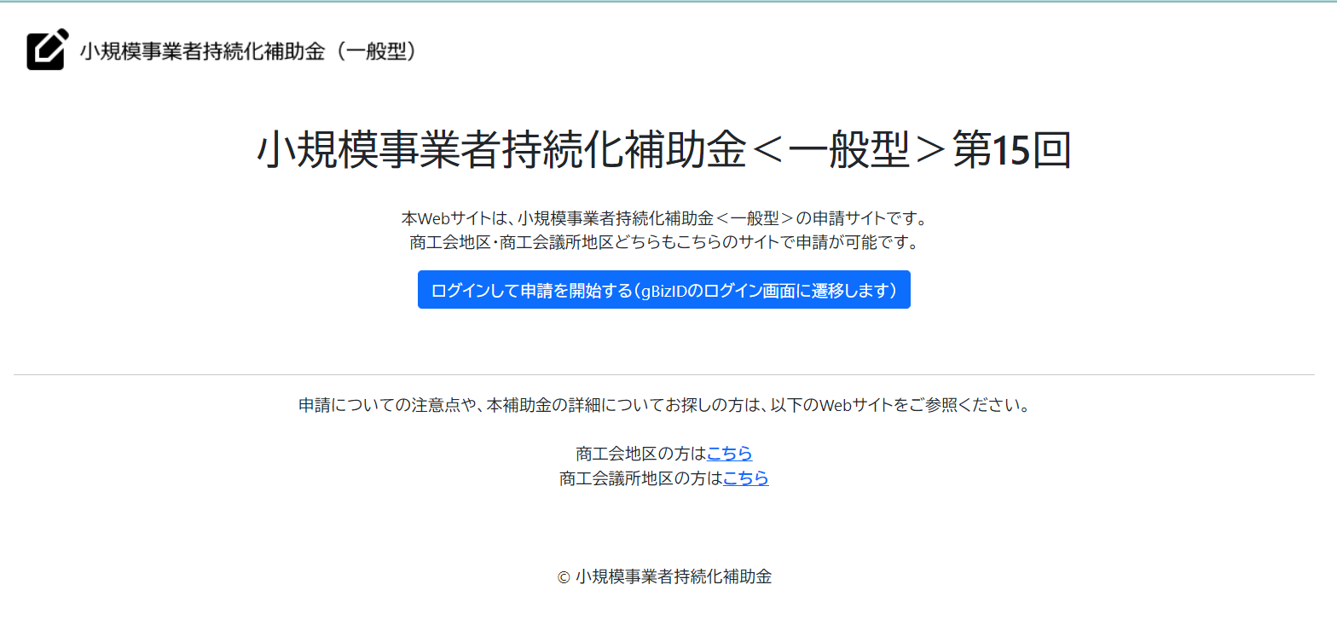
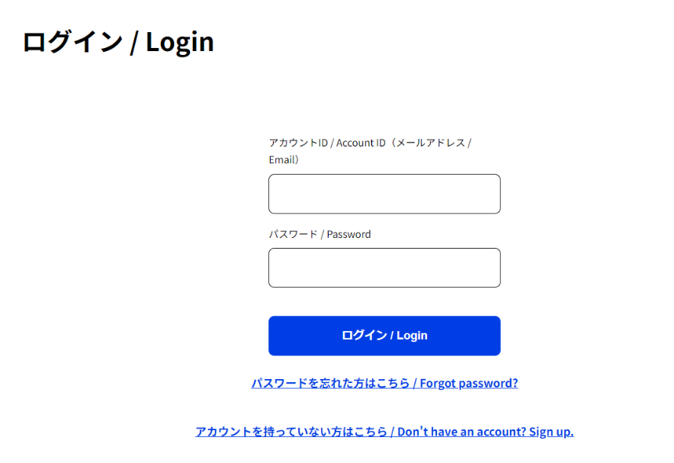
申請システム(ログイン)
ログイン画面です。
申請を開始する前に、必ずGビズIDを取得してください。
①
【ログイン】
① 以下URLにアクセスし、「ログインして申請を開始する」をクリックしてください。
  https://www.jizokuka-portal.info/
② GビズのアカウントIDとパスワードを入力し、ログインボタンをクリックしてください。
※プライム及びメンバーの2つのアカウント種別がご利用いただけます。
GビズIDの詳細に関してはGビズIDのウェブサイトをご覧ください。
https://gbiz-id.go.jp/
②
※申請フォームはGビズIDの登録情報（個人事業主または法人・ NPO法人）
に紐づいておりますので、事業形態が変わった場合（法人成り等）は必ず
GビズIDの登録情報を更新のうえ、申請を行ってください。

Slide 7
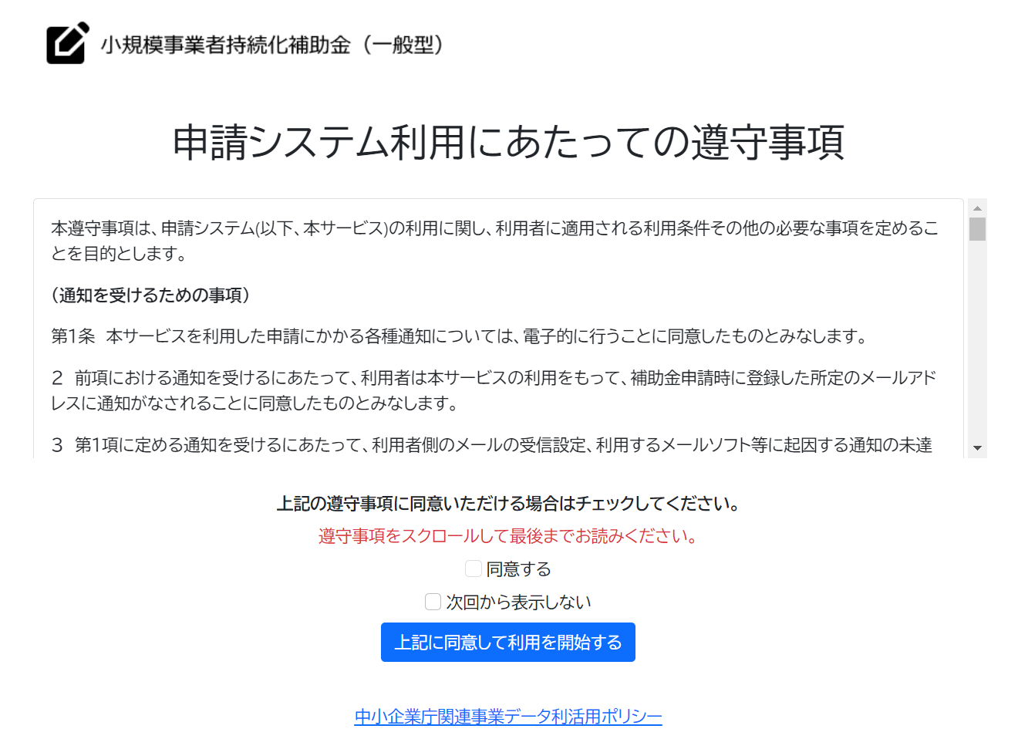
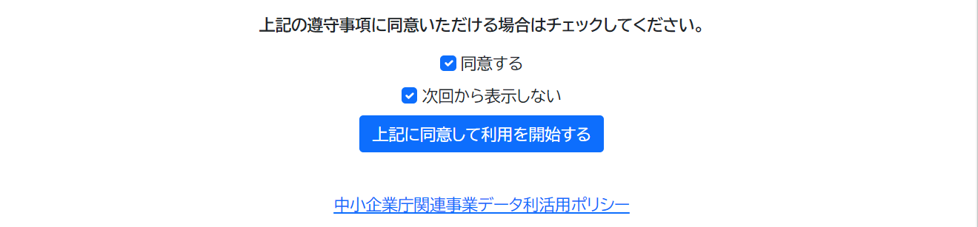

申請システム(遵守事項)
申請システム利用にあたっての遵守事項を確認し、同意の上でシステムの利用を開始してください。
①
【遵守事項】
① ログイン後、「申請システム利用にあたっての遵守事項」が表示されます。必ず最後までお読みください。
② 「同意する」にチェックを付け、「上記に同意して利用を開始する」を押下してください。
※ 「同意する」は最後までスクロールするとチェックがつけられるようになります。
※次回のログインから表示しない場合は、「次回から表示しない」にチェックを付けてください。
②

Slide 8
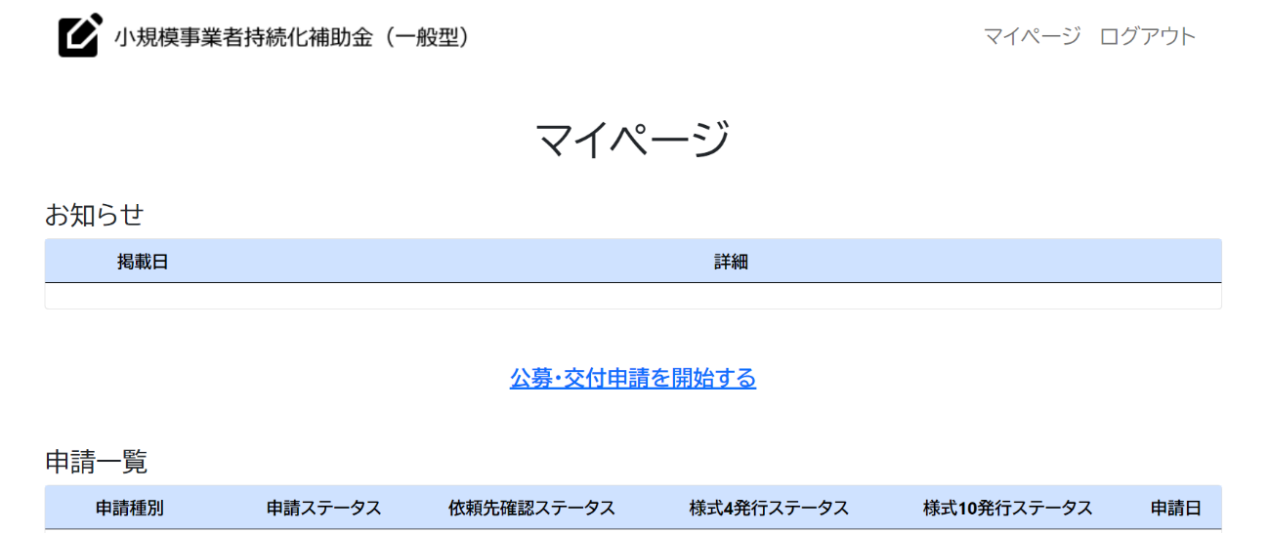
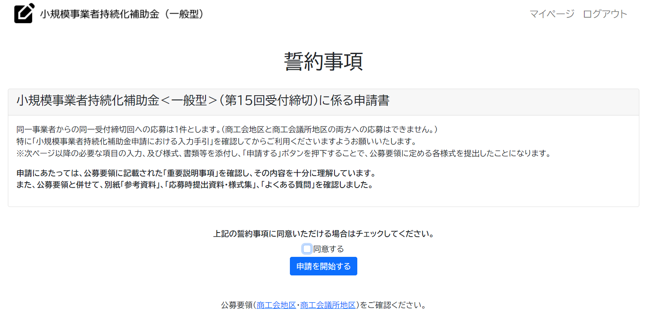
申請システム(事業者トップ画面)
ログイン後の最初のページ（マイページ）です。
申請情報の入力を開始してください。
※メンテナンス等の情報が「お知らせ」欄に掲載されていることがありますので、
ご確認ください。
【公募申請の開始】
① 「公募・交付申請を開始する」をクリックします。
② 誓約事項を最後までご確認いただき、同意いただける場合は、「同意する」
のチェックボックスにチェックをしてください。
※誓約事項にご同意いただけない場合は申請できません。
③ 「申請を開始する」をクリックします。
※申請情報の一時保存及び申請再開につきましてはP.49に記載しております
①
②
③

Slide 9
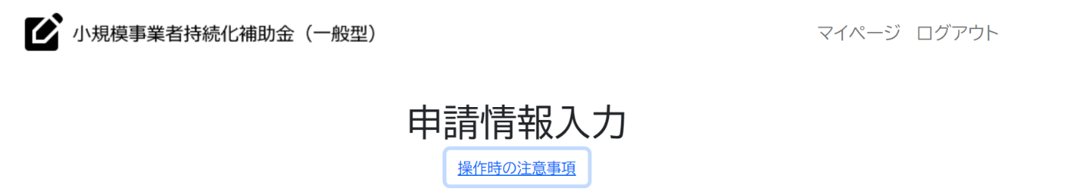
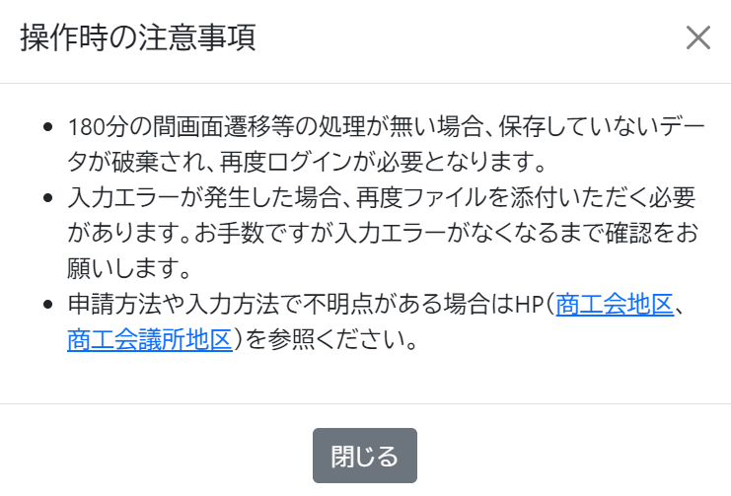
申請システム(操作時の注意事項)
操作時の注意事項の画面です。
注意事項を確認のうえ、申請を開始してください。
②
①各ページタイトルの下部に「操作時の注意事項」が表示されます。
② 操作時の注意事項を確認する際は、「操作時の注意事項」を
クリックしてください。
③ 閉じる場合は「閉じる」ボタンをクリックしてください。
③

Slide 10
申請情報入力の流れ
電子申請
1．誓約事項
誓約事項 P.7
申請情報入力 P.10
基本情報入力 P.11-12
応募者概要入力（様式２） P.13-19
確認事項入力（様式２） P.20-22
希望する枠及び加点項目（様式２） P.23-37
経営計画入力（様式２） P.38
補助事業計画入力（様式２） P.39-40
経費明細表・資金調達方法（様式３） P.41-45
宣誓・同意 P.46
申請内容確認 P.47
提出 P.47
７．経営計画入力（様式２）
2．申請情報入力
８．補助事業計画入力（様式２）
3．基本情報入力
９．経費明細表・資金調達方法（様式３）
4．応募者概要入力（様式２）
１０．宣誓・同意
5．確認事項入力（様式２）
１１．申請内容確認
6．希望する枠及び加点項目（様式２）
１２．提出

Slide 11
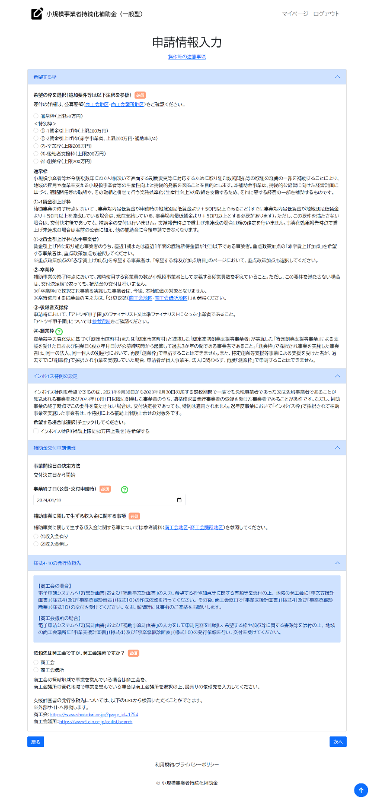
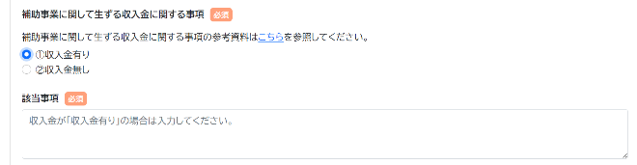

申請システム(申請情報入力)
申請情報入力
申請情報入力画面です。
申請情報を入力してください。
① 希望する補助金枠を選択してください。
※追加要件等は注釈を参照
② インボイス特例を希望する場合は、チェックしてください。
③ 事業終了日を入力してください。
※第15回公募:最長で2024年10月31日（木）
④ 収入金に関する事項有無:該当する項目をチェックしてください。
※「収入金有り」の場合は該当事項を入力してください。
⑤ 事業支援計画書(様式4)・事業承継診断票(様式10)の発行依頼先
:該当する項目をチェックしてください。
※様式10は、事業承継加点を希望する事業者のみに発行されます。
⑥ 様式4・10発行依頼先をURLから検索し、入力してください。
①
②
③
④
「次へ」をクリックすると記載内容が一時保存されます。
※必須項目が空欄の場合は次のページに行くことができませんので、ご注意ください。
⑤
⑥
各項目の が付いているものについては を押下いただくと解説を見ることができます。

Slide 12
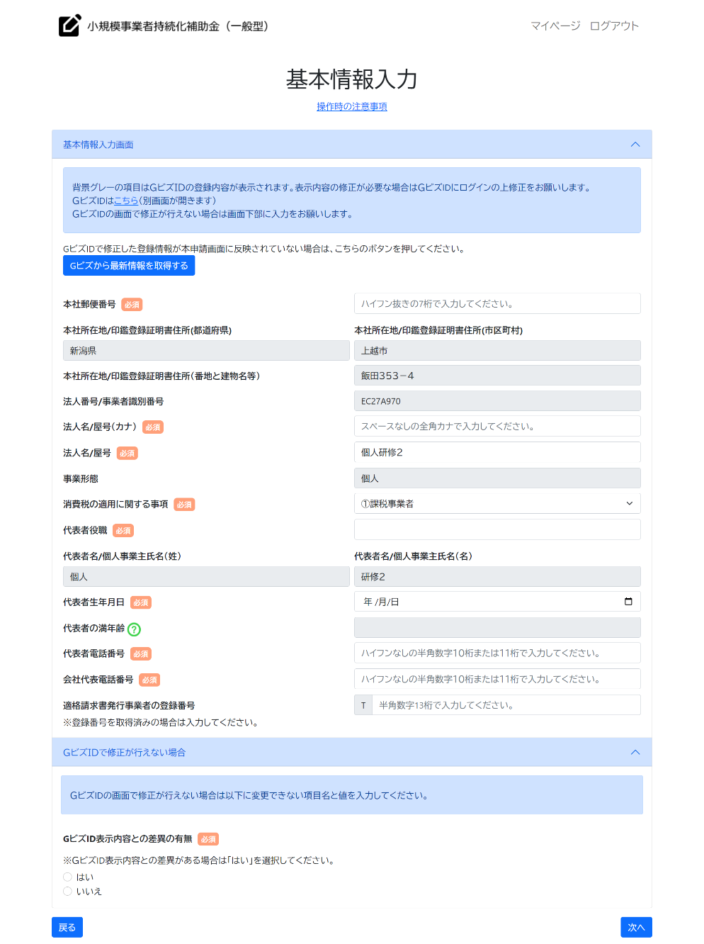
申請システム(申請情報入力)
基本情報入力
基本情報入力画面です。
申請者の基本情報を入力してください。
※背景グレーの項目はＧビズＩＤの登録内容が表示されます。
これらの情報を変更する場合はＧビズＩＤのウェブサイト
(https://gbiz-id.go.jp/)から情報を更新する必要があります。
① 本社所在地住所の郵便番号を半角数字で入力してください。
※例:1234567(ハイフンを除く)
② 法人名/屋号(カナ)を全角カナで入力してください。
※個人事業主の場合は「法人名/屋号」も修正可能です。個人事業主で屋号がない場合、個人名を入力してください。
③ 消費税の適用に関する事項を選択してください。
④ 代表者の役職を入力してください。
※「代表」、「代表取締役社長」等
⑤ 項目内のカレンダーボタンを押下し、代表者の生年月日を選択してください。
※直接入力することも可能です。
⑥ 連絡の取れる電話番号をハイフンなしの半角数字10桁または11桁で入力してください。
※例: 09012345678
⑦ 代表電話番号をハイフンなしの半角数字10桁または11桁で入力してください。
※例: 0312345678、 09012345678
⑧ 適格請求書発行事業者の登録番号を取得済みの方は入力してください。
⑨ GビズIDの表示内容との差異の有無:該当する項目をチェックしてください。
  Gビズ登録情報に変更がある場合は、P.12へ
①
②
③
④
⑤
⑥
⑦
⑧
⑨

Slide 13
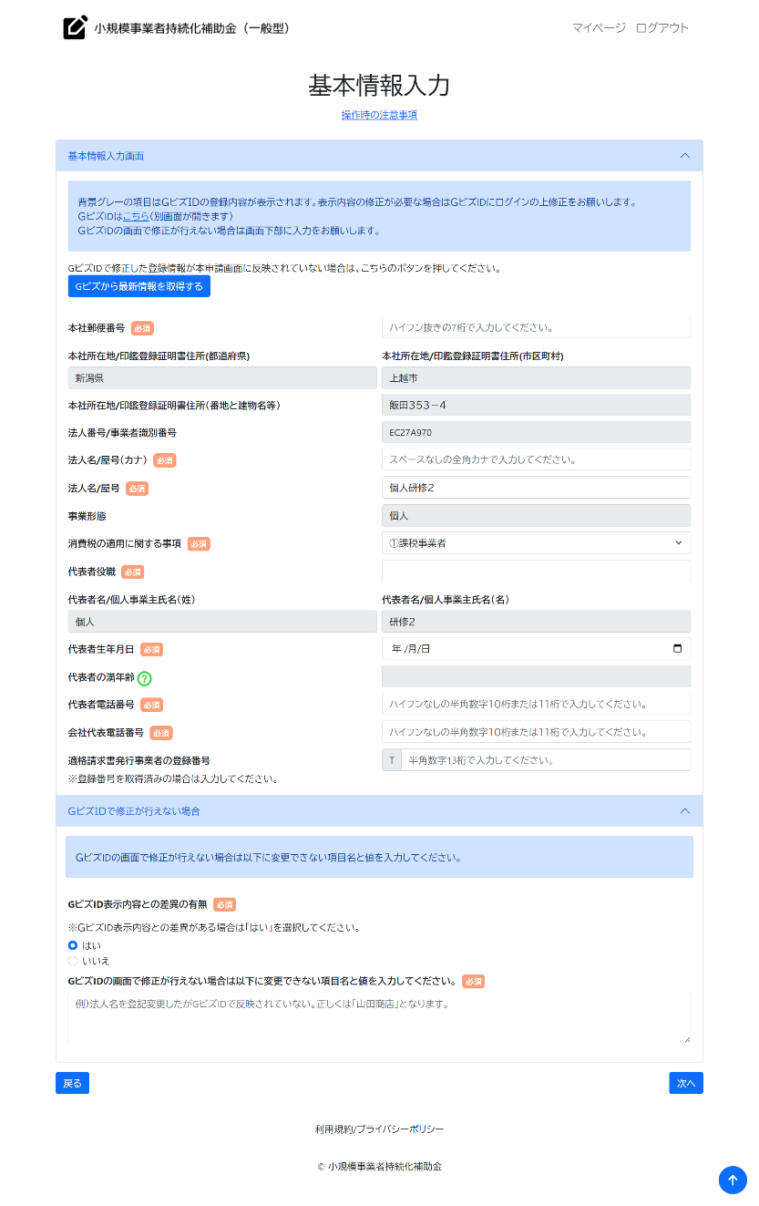
申請システム(申請情報入力)
基本情報入力
申請入力中にGビズ登録情報の修正を行う場合の手順です。
① 申請入力中にGビズ登録情報の修正を行った場合、「Gビズから最新情報を取得する」ボタンを押下して最新情報を取得してください。
  ※情報の更新のためにボタン押下前に申請システムに再度ログインする必要があります。
  ※原則として、GビズIDの登録情報を最新の状態にした上で申請を行ってください。
  ※変更内容によっては反映が遅れる場合があります。
①
※変更内容が反映される場合、背景グレーの項目はＧビズＩＤの最新の登録内容が表示されます。
※変更内容によっては反映に時間がかかる場合があります。最新情報が表示されない場合、以下の②にて「はい」を選択してください
② 変更内容が反映されない場合や修正が遅れる場合、「はい」を選択してください。変更が確認できた場合は「いいえ」を選択してください。
「はい」を選択した場合
③ GビズIDの表示内容で修正が行えない箇所について項目名と変更内容を入力してください。
②
③

Slide 14
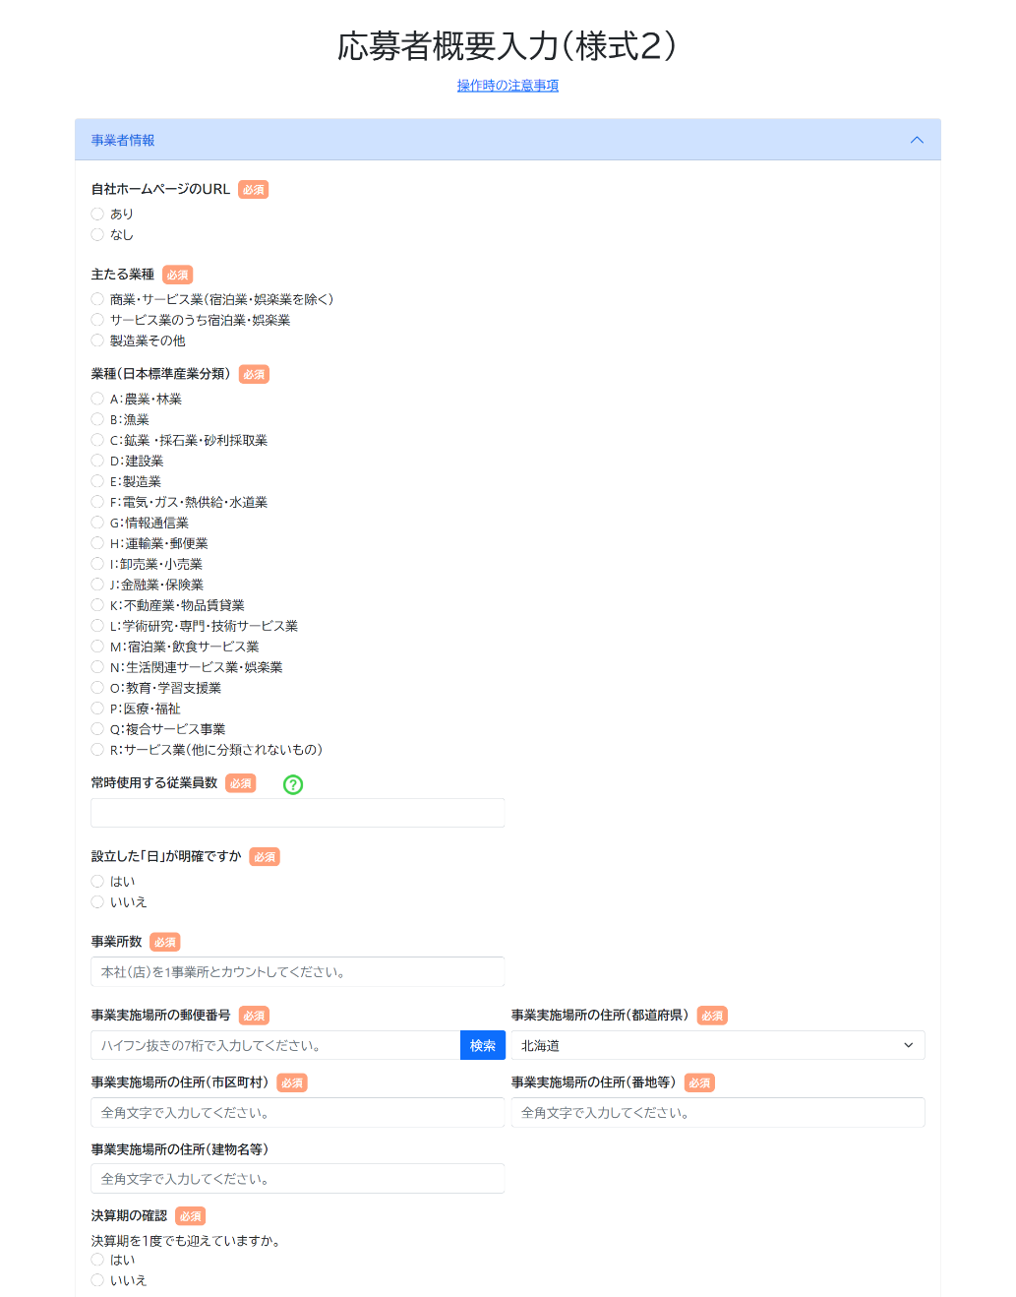
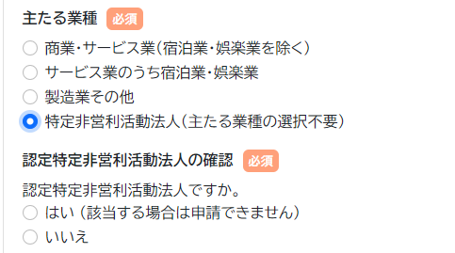

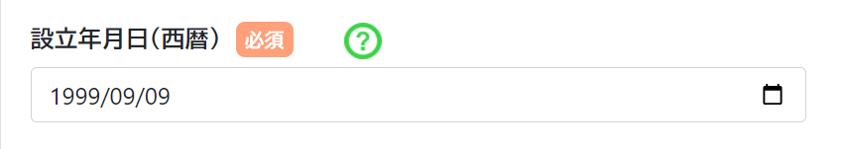
申請システム(申請情報入力)
応募者概要入力
応募者概要入力画面です。
応募者の概要情報を入力してください。
① 自社のホームページをお持ちの場合は「あり」を選択し、URLを入力してください。
② 主たる業種:該当する項目をチェックしてください。（参考資料をご確認ください。)
※NPO法人の場合
特定非営利活動法人(主たる業種の選択不要)を選択してください。
認定特定非営利活動法人の確認:該当する項目をチェックしてください。
③ 業種:当てはまる業種を選択してください。（参考資料をご確認ください。）
④ 常時使用する従業員数を半角数字で入力してください。 （参考資料をご確認ください。）
⑤ 資本金額を半角数字で入力してください。（単位:円）
※法人のみ
⑥ 設立した日が明確か否か：該当する項目をチェックしてください。
※「はい」を選択した場合は項目内のカレンダーボタンを押下し、設立年月日(西暦）を選択してください。また、直接入力することも可能です。
※法人の場合、⑥‘のみ表示されます。
⑦ 事業所数を半角数字で入力してください。
⑧ 補助事業実施場所の郵便番号及び住所を入力してください。
※郵便番号は半角数字、住所は全角文字で入力してください。
※郵便番号を入力後、検索ボタンを押下することで、町域名までが自動入力されます。
⑨ 決算期:該当する項目をチェックしてください。
詳細について、個人事業主の方はP.14,15を、法人・NPO法人の方はP.16,17をご参照ください。
※参考資料 P.2（https://www.shokokai.or.jp/jizokuka_r1h/doc/kobo/r5_12/一般型_別紙_参考資料_第12版.pdf）
①
※②NPO法人の場合
②
③
⑤法人のみ
④
⑥‘
⑥
⑦
⑧
⑨

Slide 15
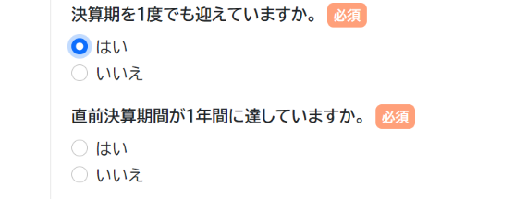
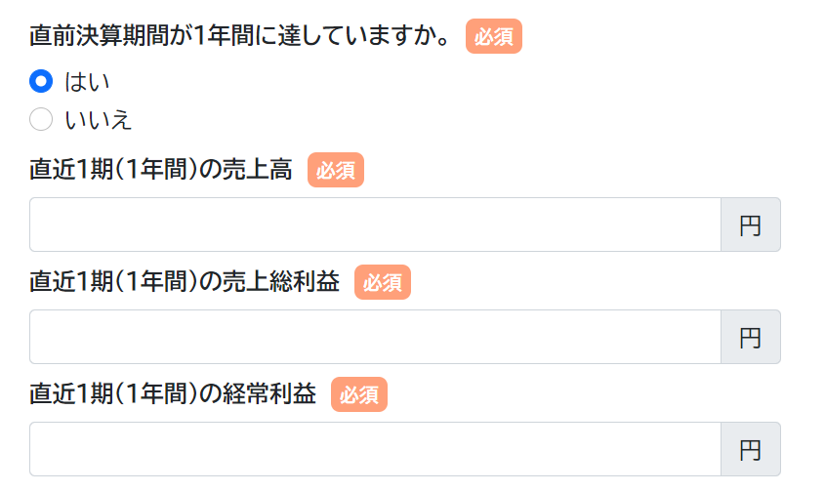
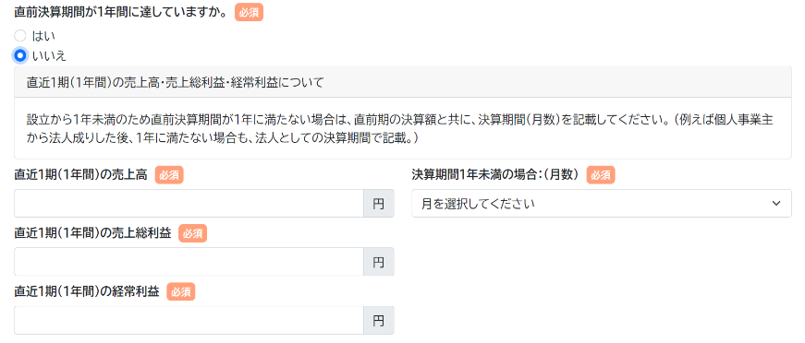
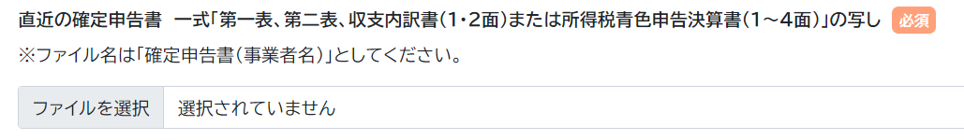
申請システム(申請情報入力)
応募者概要入力（個人事業主の場合）
応募者概要入力画面です。
応募者の概要情報を入力してください。
⑨
⑩
※インボイス特例を選択した方は、P.18もご確認ください。
⑨ 決算期:該当する項目をチェックしてください。
  「いいえ」と選択した場合は、P.15へ
⑩ 直前決算期間:該当する項目をチェックしてください。
「はい」を選択した場合
⑪ 直近1期(1年間)の売上高を入力してください。（単位：円）
⑫ 直近1期(1年間)の売上総利益を入力してください。（単位：円）
⑬ 直近1期(1年間)の経常利益を入力してください。（単位：円）
「いいえ」を選択した場合
※必ず注釈を確認のうえ、入力してください。
⑪‘ 直近1期(1年間)の売上高を入力してください。（単位：円）
⑫‘ 直近1期(1年間)の売上総利益を入力してください。（単位：円）
⑬‘ 直近1期(1年間)の経常利益を入力してください。（単位：円）
⑭ 決算期間1年未満の場合:(月数)を入力してください。
⑮ 直近の確定申告書一式を添付してください。
※ファイル名は「確定申告書（事業者名）」としてください。
⑪
⑫
⑬
⑪‘
⑭
⑫’
⑬‘
⑮

Slide 16
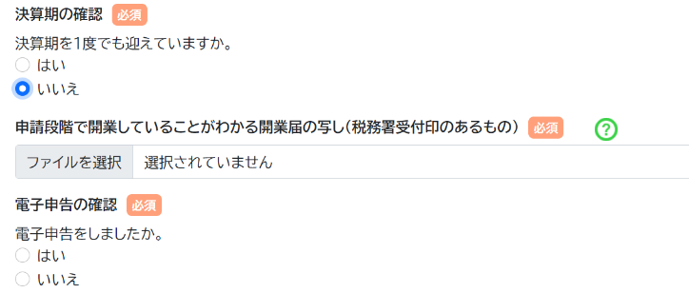
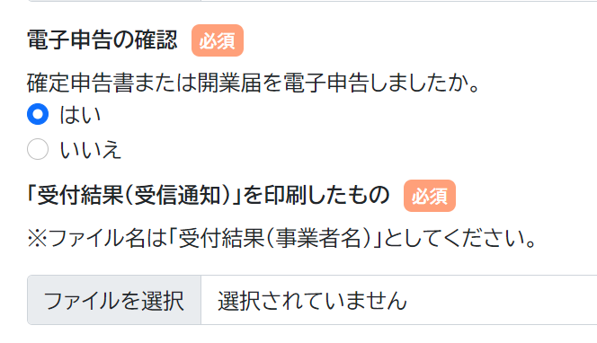
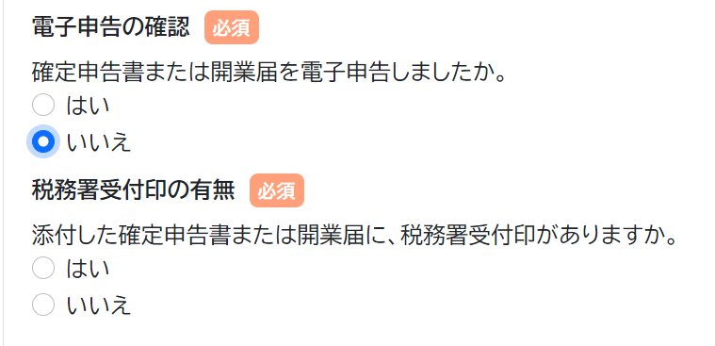
申請システム(申請情報入力)
応募者概要入力（個人事業主の場合）
応募者概要入力画面です。
応募者の概要情報を入力してください。
⑨
⑨ 決算期:該当する項目をチェックしてください。
※「いいえ」と選択した場合
⑩ 申請段階で開業していることがわかる開業届の写しを添付してください。
※税務署受付印のあるものを添付してください。
⑪ 電子申告の確認:該当する項目をチェックしてください。
「はい」を選択した場合
⑫ 「受付結果(受信通知)」を印刷したものを添付してください。
「いいえ」を選択した場合
⑫‘ 税務署受付印の有無:該当する項目を選択してください。
⑩
⑪
⑫
⑫‘

Slide 17
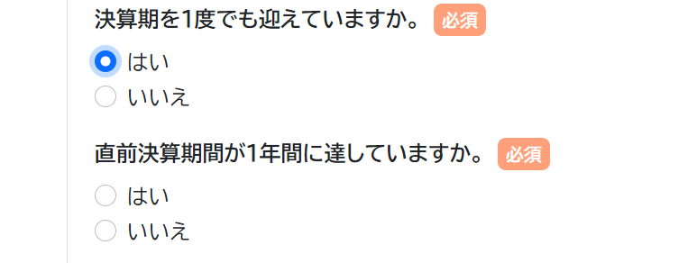
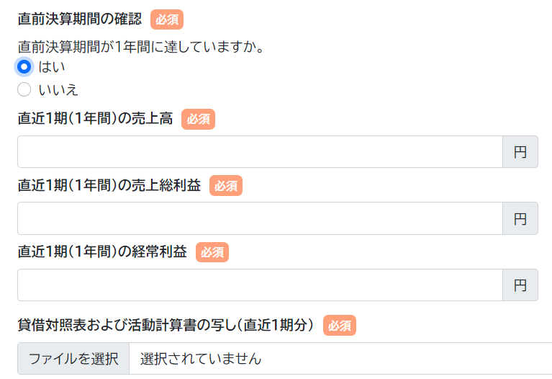
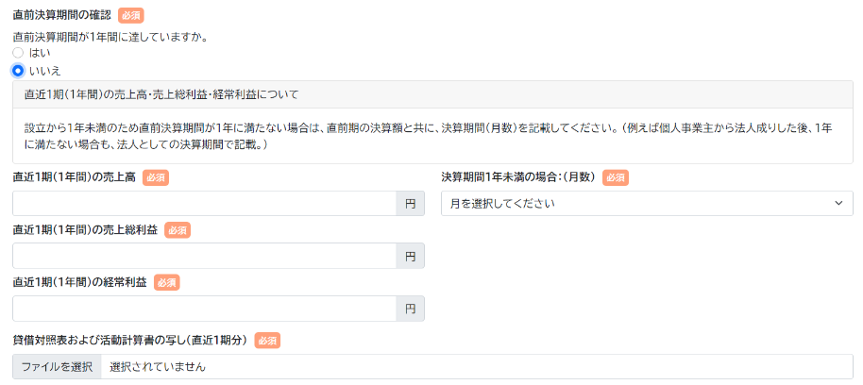
申請システム(申請情報入力)
応募者概要入力（法人、NPO法人の共通部分）
応募者概要入力画面です。
応募者の概要情報を入力してください。
⑨
※インボイス特例を選択した方は、P.18もご確認ください。
⑨ 決算期:該当する項目をチェックしてください。
⑩ 直前決算期間:該当する項目をチェックしてください。
「はい」を選択した場合
⑪ 直近1期(1年間)の売上高を入力してください。（単位：円）
⑫ 直近1期(1年間)の売上総利益を入力してください。（単位：円）
⑬ 直近1期(1年間)の経常利益を入力してください。（単位：円）
⑭ 貸借対照表および活動計算書の写し(直近1期分)を添付してください。
「いいえ」を選択した場合
※必ず注釈を確認のうえ、入力してください。
⑪‘ 直近1期(1年間)の売上高を入力してください。（単位：円）
⑫‘ 直近1期(1年間)の売上総利益を入力してください。（単位：円）
⑬‘ 直近1期(1年間)の経常利益を入力してください。（単位：円）
⑭‘ 貸借対照表および活動計算書の写し(直近1期分)を添付してください。
⑮‘ 決算期間1年未満の場合:(月数)を入力してください。
⑩
⑪
⑫
⑬
⑭
⑪‘
⑫‘
⑮‘
⑬‘
⑭‘

Slide 18
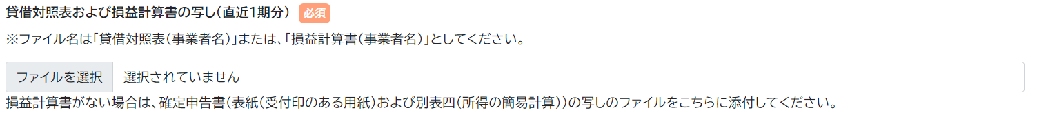
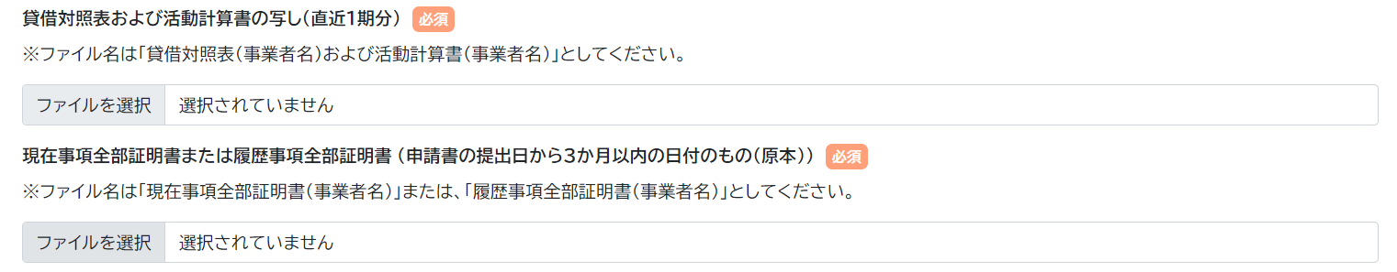
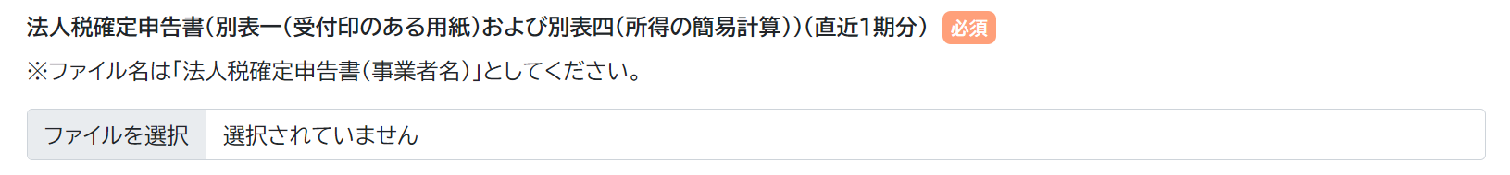
申請システム(申請情報入力)
応募者概要入力（法人、NPO法人の場合）
応募者概要入力画面です。
応募者の概要情報を入力してください。
【法人の場合】
【法人の場合】
⑯
⑯ 貸借対照表および損益計算書の写し(直近1期分)を添付してください。
※ファイル名は「貸借対照表(事業者名)」または、「損益計算書(事業者名)」としてください。
※損益計算書がない場合は、確定申告書(表紙(受付印のある用紙)および別表四(所得の簡易計算))の写しのファイルを添付してください。
【NPO法人の場合】
【NPO法人の場合】
⑰
⑰ 貸借対照表および活動計算書の写し(直近1期分)を添付してください。
※ファイル名は「貸借対照表(事業者名)および活動計算書(事業者名)」としてください。
⑱ 現在事項全部証明書または履歴事項全部証明書(申請書の提出日から3か月以内の日付のもの(原本))を添付してください。
※ファイル名は「現在事項全部証明書(事業者名)」または、
「履歴事項全部証明書(事業者名)」としてください。
⑲ 法人税確定申告書(別表一(受付印のある用紙)および別表四(所得の簡
易計算))(直近1期分)を添付してください。
※ファイル名は「法人税確定申告書(事業者名)」としてください。
※ファイルアップロード方法はP.52を参考にしてください。
⑱
⑲

Slide 19
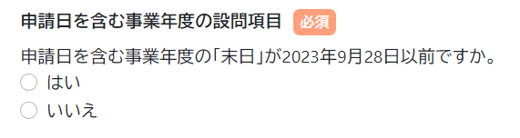
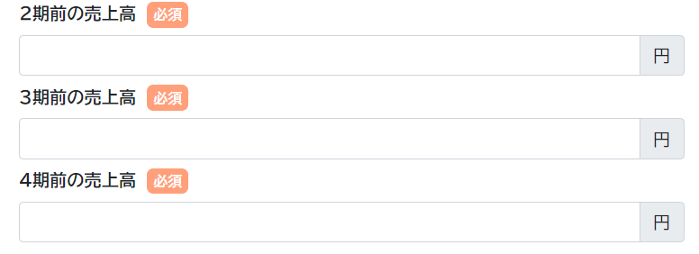
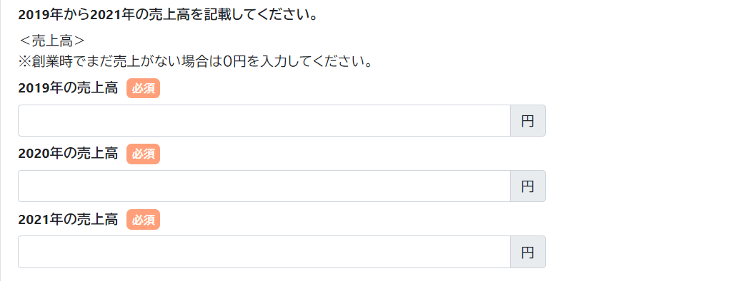
申請システム(申請情報入力)
応募者概要入力（インボイス特例選択者）
応募者概要入力画面です。
応募者の概要情報を入力してください。
①
【法人の場合】
【法人の場合】
① 申請日を含む事業年度の設問項目：該当する項目をチェックしてください。
② 2期前の売上高を入力してください。
③ 3期前の売上高を入力してください。
④ 4期前の売上高を入力してください。
※①で「はい」を選択した場合のみ表示されます。
②
③
④
【個人の場合】
【個人の場合】
2019年から2021年の売上高を記載してください。
※創業時でまだ売上がない場合は０円を入力してください。
① 2019年の売上高を入力してください。
② 2020年の売上高を入力してください。
③ 2021年の売上高を入力してください。
①
②
③

Slide 20
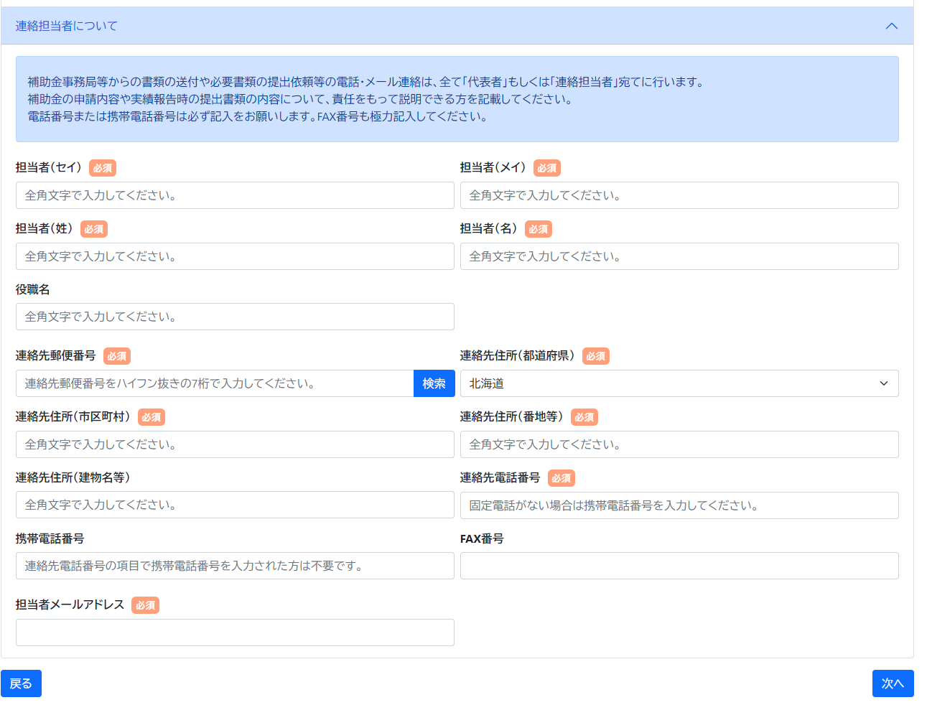
申請システム(申請情報入力)
応募者概要入力
連絡担当者についての入力画面です。一部の項目について、GビズIDの事業者情報が自動入力されます。変更がある場合は修正ください。
① 担当者のカナ名:全角カタカナで入力してください。
② 担当者の姓、名:全角文字で入力してください。
③ 担当者の役職がある場合は全角文字で入力してください。
※役職が無い場合は、入力不要です。
④ 連絡先の住所が表示されます。
※郵便番号を入力後、検索ボタンを押下することで、町域名までが
自動入力されます。
⑤ 連絡先電話番号が表示されます。
※固定電話が無い場合は携帯電話番号をこちらの欄に入力してください。
※FAXがある場合はFAX番号を入力してください。
⑥ 担当者のメールアドレスが表示されます。
※Gビズにご登録いただきました情報が初期入力されています。
※入力されたメールアドレス宛に、事務局から連絡が届きます。
※メールアドレスが誤っている場合、事務局からの連絡が届かなくなってしまうため、入力内容に誤りがないか必ず確認してください。
①
②
③
④
⑤
⑥

Slide 21
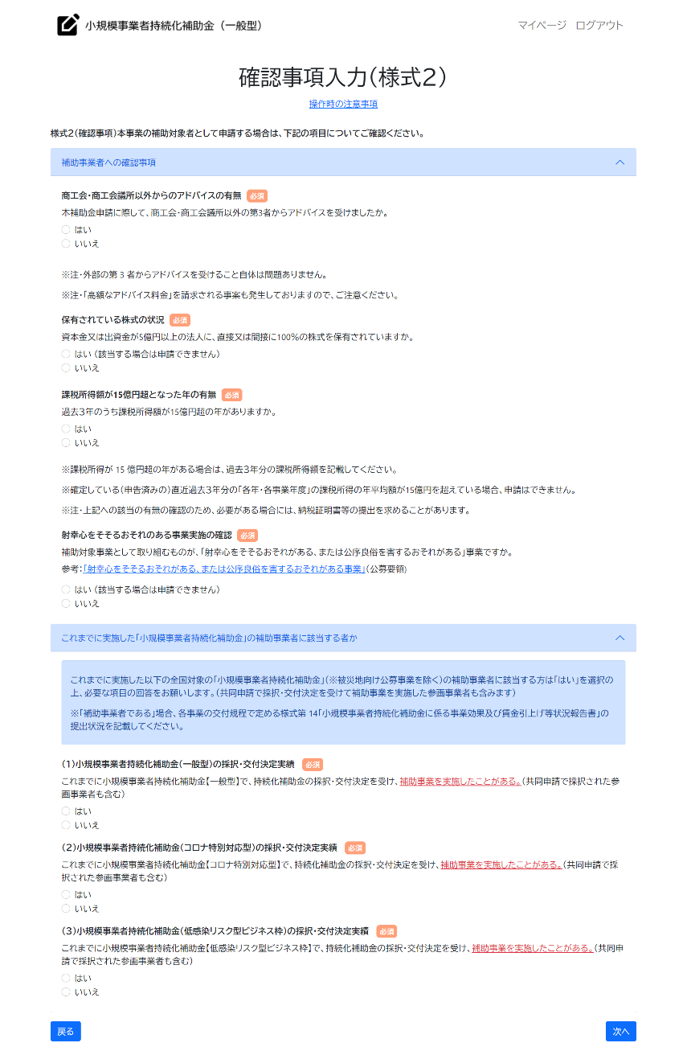
申請システム(申請情報入力)
確認事項入力
確認事項入力画面です。
確認事項を入力してください。
① 第3者からのアドバイス:該当する項目を選択してください。
※「はい」と選択した場合は、アドバイス料の有無や金額、アドバイス者名について選択・入力いただきます。
② 資本金等の外部保有率について:該当する項目を選択してください。
※株式・出資金を保有しない法人(合名会社、企業組合・協業組合、
NPO法人等)は、「いいえ」を選択してください。
※個人事業主の場合はこの項目は表示されません。
※「いいえ」と選択した場合は、P.21へ
③ 課税所得額15億円超有無:該当する項目を選択してください。
※「はい」を選択した場合は、前年・2年前・3年前の課税所得を入力します。（単位：円）
※過去3年間の課税所得の年平均が15億円を超えている場合は応募できません。
④ 「射幸心をそそる、または公序良俗を害するおそれがある」事業:該当する項
目を選択してください。
※「はい」に該当する場合は申請できません。
①
②
③
④

Slide 22
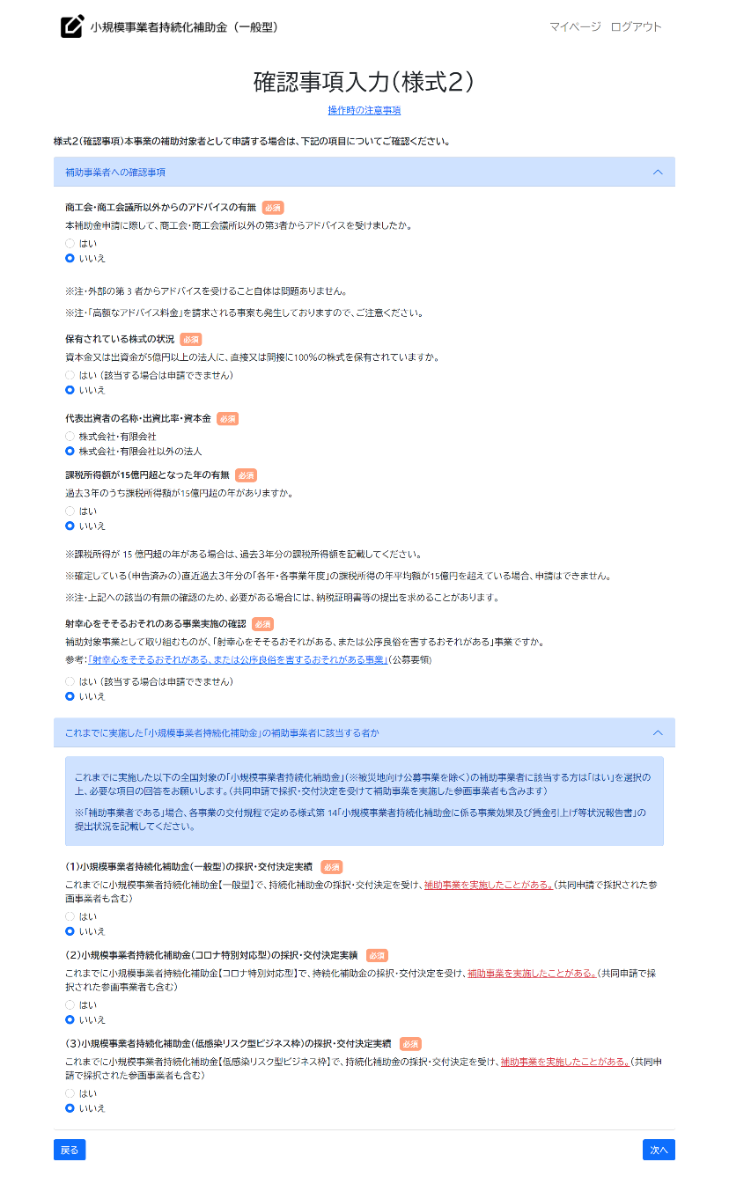
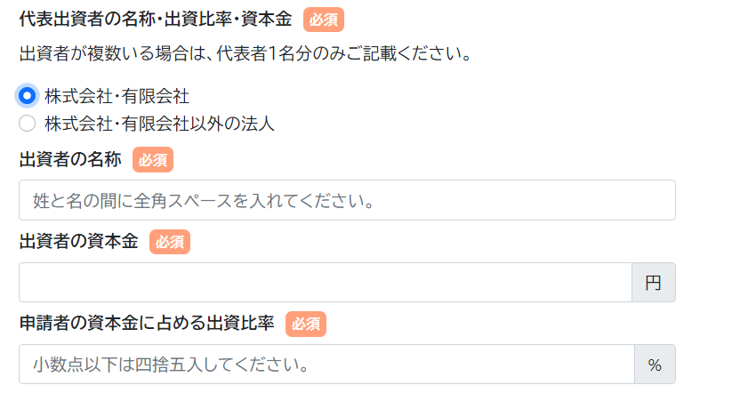
申請システム(申請情報入力)
確認事項入力（法人、NPO法人の場合）
確認事項入力画面です。
確認事項を入力してください。
① 代表出資者の名称・出資比率・資本金:該当する項目を選択してください。
※「株式会社・有限会社」を選んだ場合は、②,③,④へ
②出資者の名称を全角文字で入力してください。
※姓と名の間に全角スペースを入れてください。
③出資者の資本金を半角数字で入力してください。（単位：円）
④申請者の資本金に占める出資比率を半角数字で入力してください。
（単位：％） ※小数点以下は四捨五入してください。
①
②
③
④

Slide 23
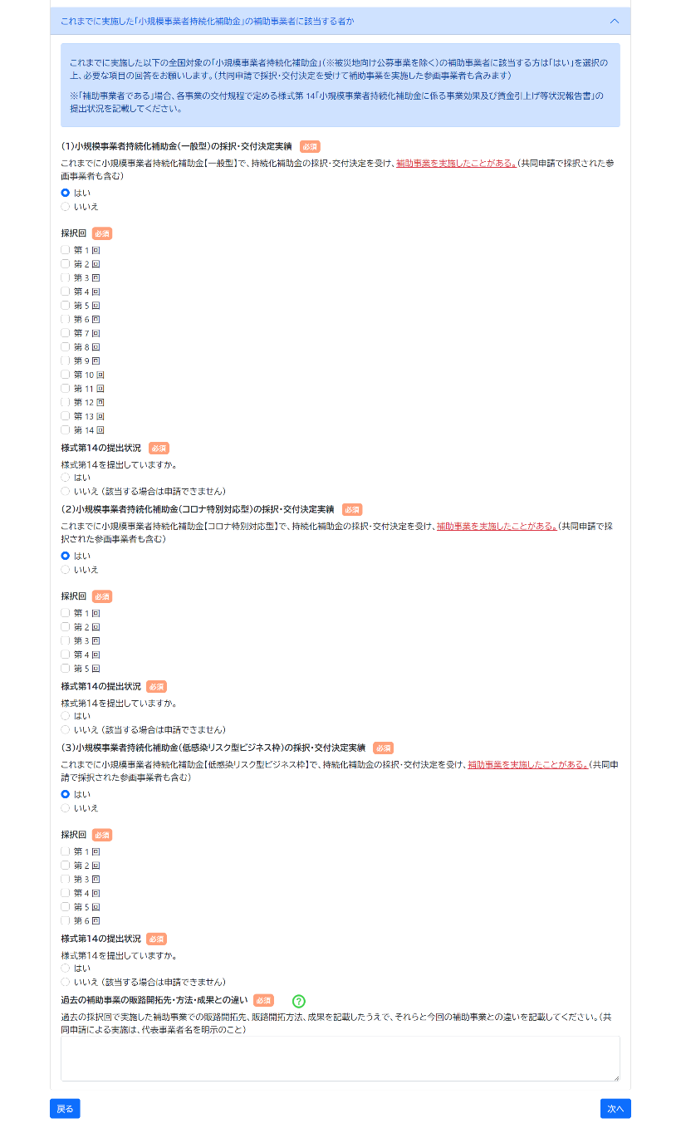
申請システム(申請情報入力)
確認事項入力
確認事項入力画面です。
確認事項を入力してください。
①
① 【一般型】における持続化補助金採択・交付実績:該当する項目を選択し
てください。
①‘①にて「はい」を選択した場合は、様式第14の提出状況:該当する項目を選択してください。
② 【コロナ特別対応型】における持続化補助金採択・交付実績:該当する項
目を選択してください。
②‘②にて「はい」を選択した場合は、様式第14の提出状況:該当する項目を選択してください。
③ 【低感染リスク型ビジネス枠】における持続化補助金採択・交付実績:該当
する項目を選択してください。
③‘③にて「はい」を選択した場合は、 様式第14の提出状況:該当する項目を選択してください。
④ 過去の補助事業の販路開拓先・方法・成果との違いを入力してください。
①‘
②
②‘
③
③‘
④

Slide 24
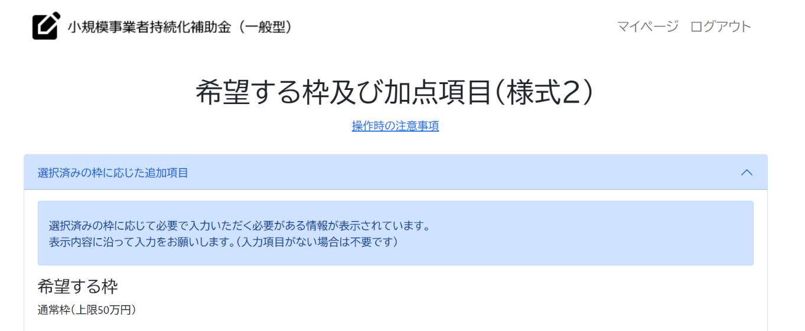
申請システム(申請情報入力)
希望する枠及び加点項目
希望する枠及び加点項目画面です。
① 申請情報入力画面で選択した希望する補助金枠(P.10)が表示されていることをご確認ください。
※申請情報入力画面にて、インボイス特例を希望された方はP.24へ
「通常枠(上限50万円)」
「賃金引上げ枠(上限200万)」を選択した場合はP.32へ
「賃金引上げ枠(赤字事業者)」を選択した場合はP.32へ
「卒業枠」を選択した場合はP.29へ
「後継者支援枠」を選択した場合はP.30へ
「創業枠」を選択した場合はP.31へ
①

Slide 25
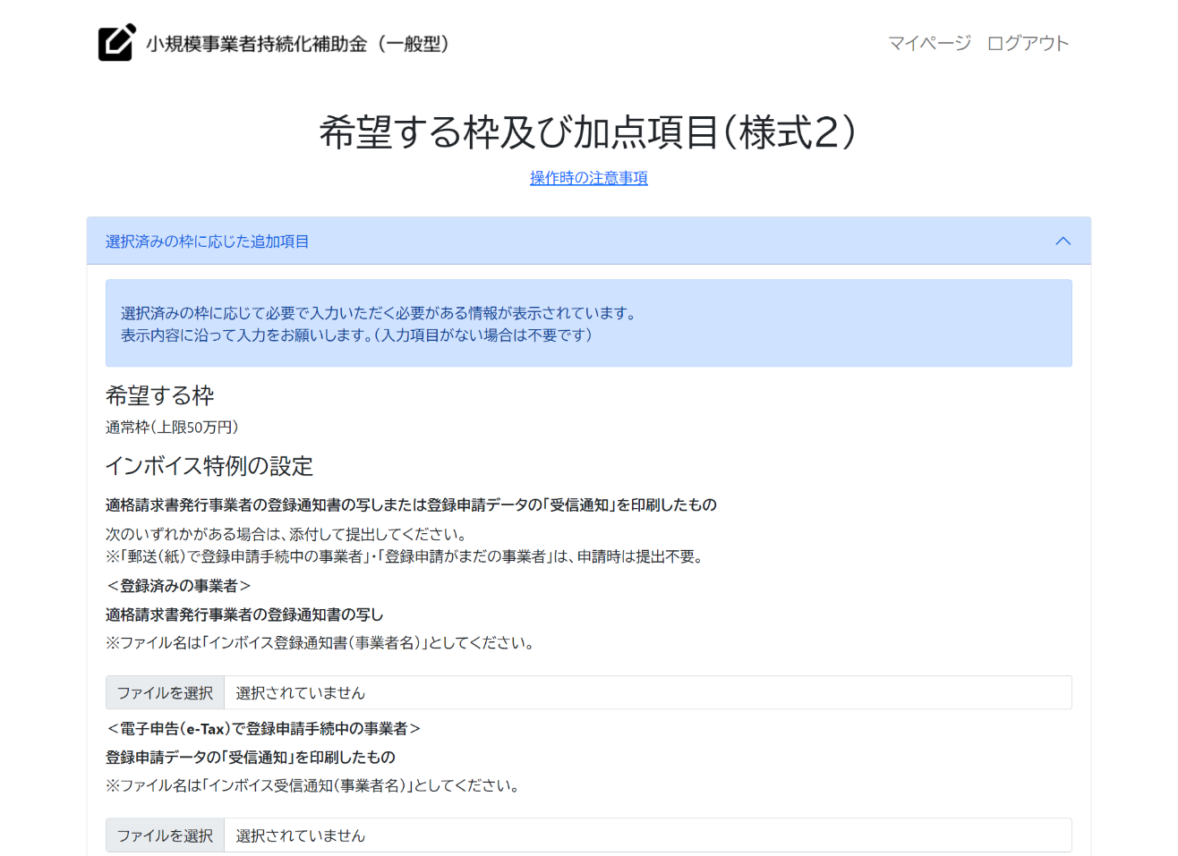
申請システム(申請情報入力)
希望する枠及び加点項目（インボイス特例選択者）
希望する枠及び加点項目（インボイス特例希望者用）画面です。
インボイス特例に係る必要書類について添付してください。
① 適格請求書発行事業者の登録通知書の写しを添付してください。
※ファイル名は「インボイス登録通知書(事業者名)」としてください。
② 登録申請データの「受信通知」を印刷したものを添付してください。
※ファイル名は「インボイス受信通知(事業者名)」としてください。
※「郵送（紙）で登録申請手続中の事業者」・「登録申請がまだの事業者」は、申請時の提出不要。
①
②

Slide 26
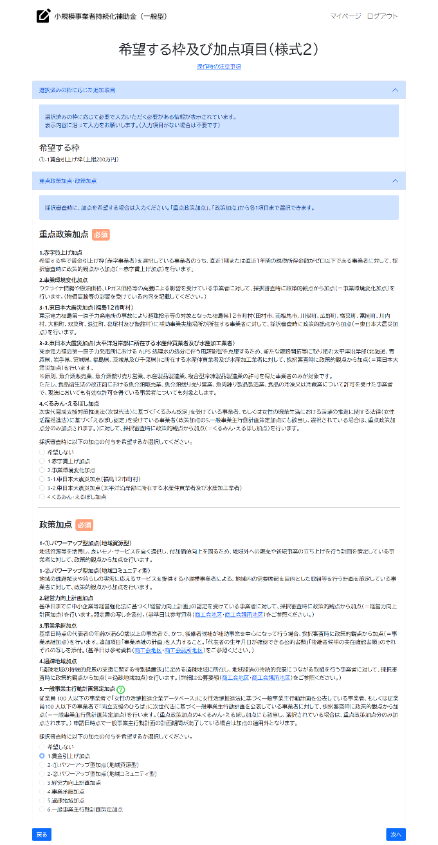
申請システム(申請情報入力)
希望する枠及び加点項目
希望する枠及び加点項目画面です。
必要事項について選択・入力してください。
① 希望する重点政策加点を一つ選択してください。
※希望しない場合は「希望しない」を選択してください。
※希望する重点政策加点がある場合は、p.26をご参照ください。
② 希望する政策加点を一つ選択してください。
※希望しない場合は「希望しない」を選択してください。
※希望する政策加点がある場合は、P.27,28をご参照ください。
①
②

Slide 27
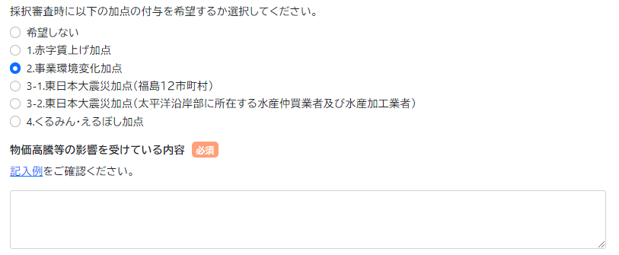
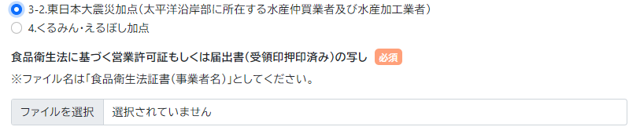
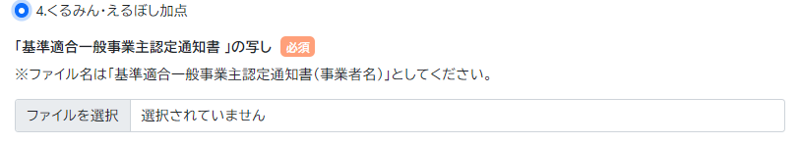
申請システム(申請情報入力)
希望する枠及び加点項目（重点政策加点の付与）
重点政策加点に関する画面です。
必要事項について選択・入力してください。
① 2.「事業環境変化加点」を選択した場合
①‘ 物価高騰等の影響を受けている内容を入力してください。
② 3-2.「東日本大震災加点(太平洋沿岸部に所在する水産仲買業者及び
水産加工業者)」を選択した場合
②‘ 食品衛生法に基づく営業許可証もしくは届出書(受領印押印済み)の写しを添付してください。
※ファイル名は「食品衛生法証書（事業者名）」としてください。
③ 4.「くるみん・えるぼし加点」を選択した場合
③‘ 「基準適合一般事業主認定通知書」の写しを添付してください。
※ファイル名は「基準適合一般事業主認定通知書（事業者名）」としてください。
①
①‘
②
②‘
③
③‘

Slide 28
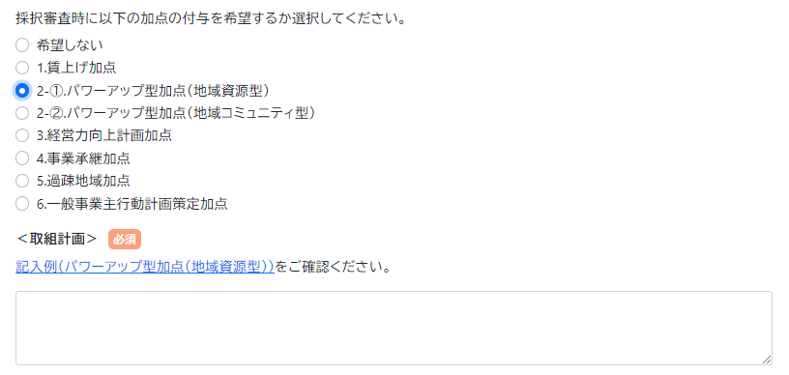
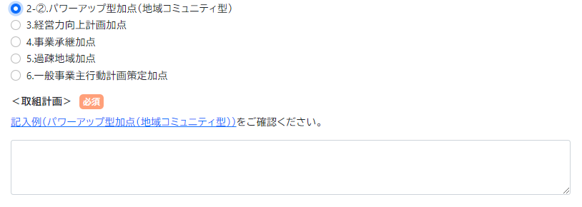
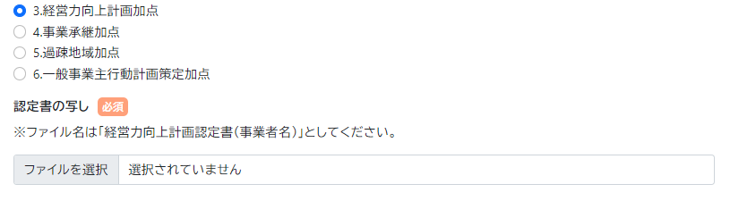
申請システム(申請情報入力)
希望する枠及び加点項目（政策加点の付与）
政策加点に関する画面です。
必要事項について選択・入力してください。
①
① 2-①.「パワーアップ型加点(地域資源型)」を選択した場合
①‘ 取組計画を入力してください。
② 2-②.「パワーアップ型加点(地域コミュニティ型)」を選択した場合
②‘ 取組計画を入力してください。
③ 3.「経営力向上計画加点」を選択した場合
③‘ 認定書の写しを添付してください。
※ファイル名は「経営力向上計画認定書（事業者名）」としてください。
④ 1.「賃上げ加点」、5.「過疎地域加点」、6.「一般事業主行動計画策定加点」の場合、追加の設問や必要な添付ファイルは表示されません。
4.「事業継続加点」については、P.28をご参照ください。
①‘
②
②‘
③
③‘

Slide 29
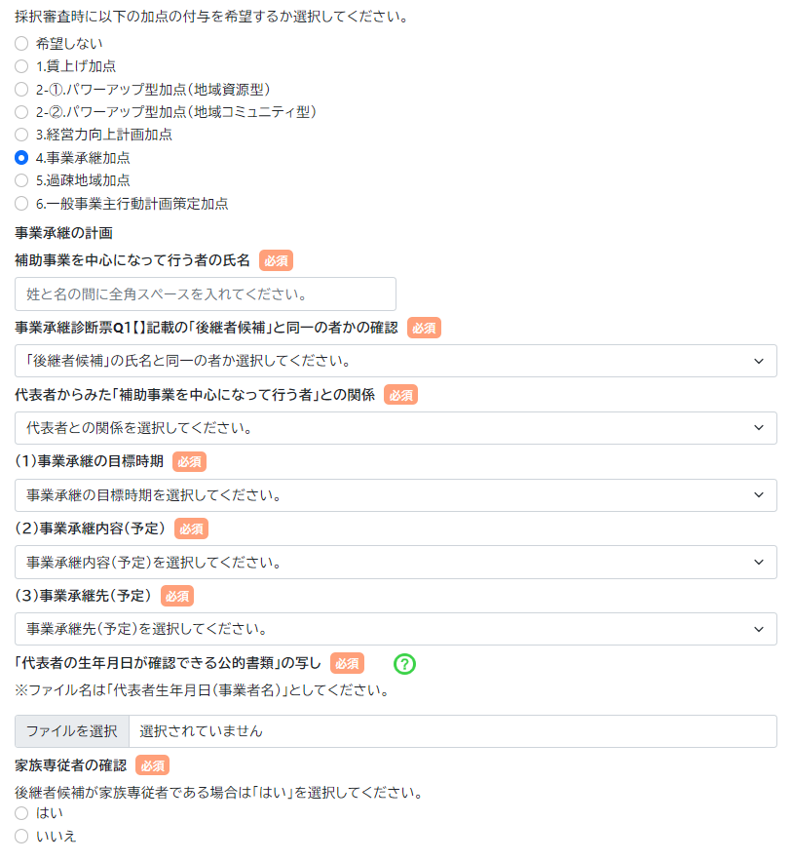
申請システム(申請情報入力)
希望する枠及び加点項目（政策加点の付与）
政策加点に関する画面です。
必要事項について選択・入力してください。
① 4.「事業承継加点」を選択した場合
② 補助事業を中心になって行う者の氏名を入力してください。
③ 「後継者候補」の氏名と同一の者か選択してください。
④ 代表者との関係を選択してください。
⑤ 事業承継の目標時期を選択してください。
⑥ 事業承継内容(予定)を選択してください。
⑦ 事業承継先(予定)を選択してください。
⑧ 「代表者の生年月日が確認できる公的書類」の写しを添付してください。
※ファイル名は「代表者生年月日（事業者名）」としてください。
⑨ 家族専従者の確認を選択してください。
「いいえ」の場合、または「はい」を選択して「確定申告書または青色申告決算書」における専従者の確認が「いいえ」の場合は、「後継者候補の実在確認書類」の写しを添付してください。
※ファイル名は「後継者実在確認書類（事業者名）」としてください。
①
②
③
④
⑤
⑥
⑦
⑧
⑨

Slide 30
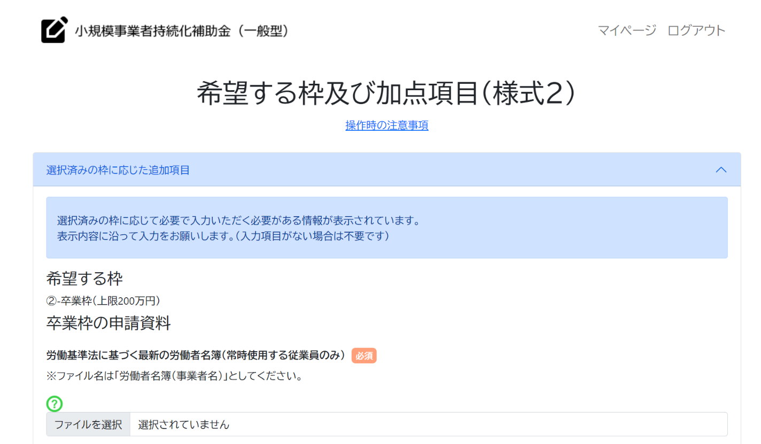
申請システム(申請情報入力)
希望する枠及び加点項目
希望する枠及び加点項目（卒業枠）画面です。
① 労働基準法に基づく最新の労働者名簿(常時使用する従業員のみ)を
添付してください。
※ファイル名は「労働者名簿（事業者名）」としてください。
①

Slide 31
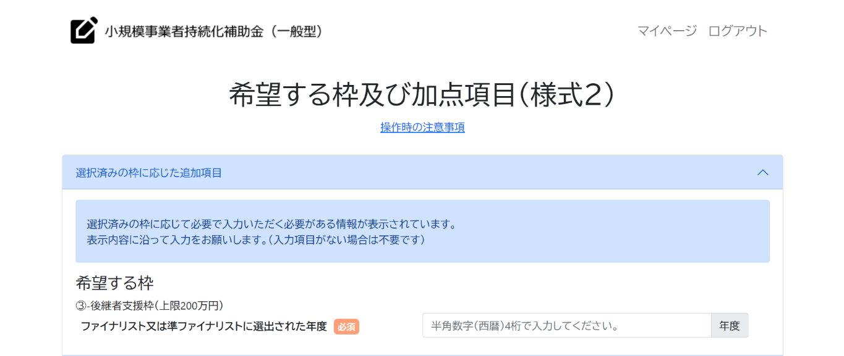
申請システム(申請情報入力)
希望する枠及び加点項目
希望する枠及び加点項目（後継者支援枠）画面です。
① アトツギ甲子園のファイナリスト又は準ファイナリストに選出された年度を半角数字（西暦）で入力してください。
①

Slide 32
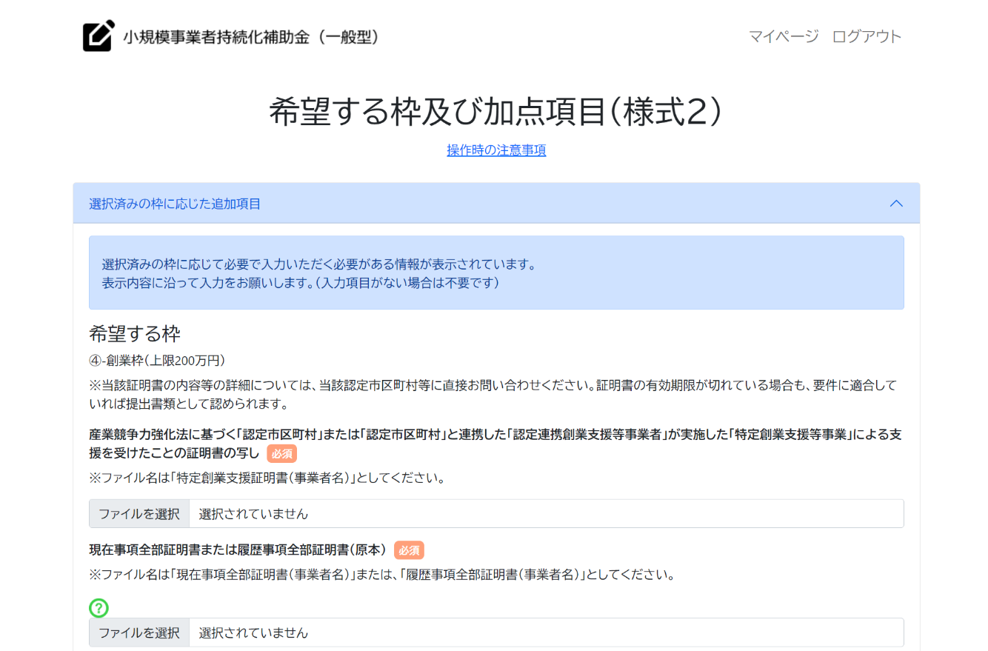
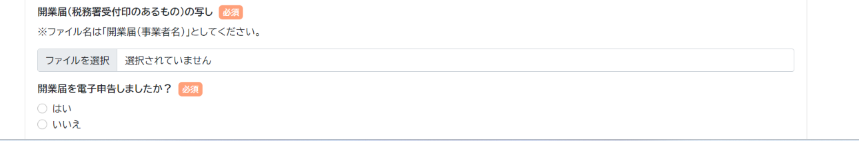
申請システム(申請情報入力)
希望する枠及び加点項目
希望する枠及び加点項目（創業枠）画面です。
【法人の場合】
① 産業競争力強化法に基づく「認定市区町村」または「認定市区都市」と連携した「認定連携創業支援等事業者」が実施した「特定創業支援等事業」に
よる支援を受けたことの証明書の写しを添付してください。
※ファイル名は「特定創業支援証明書(事業者名)」としてください。
② 現在事項全部証明書または履歴事項全部証明書(原本)を添付してください。
※ファイル名は「現在事項全部証明書(事業者名)」または「履歴事項全部証明書(事業者名)」としてください。
【個人の場合】
① 産業競争力強化法に基づく「認定市区町村」または「認定市区都市」と連携した「認定連携創業支援等事業者」が実施した「特定創業支援等事業」に
よる支援を受けたことの証明書の写しを添付してください。
※ファイル名は「特定創業支援証明書(事業者名)」としてください。
③ 開業届(税務署受付印のあるもの)の写しを添付してください。
※ファイル名は「開業届(事業者名)としてください。
④ 開業届:該当する項目を選択してください。
①
【法人の場合】
②
【個人の場合】
③
④

Slide 33


申請システム(申請情報入力)
賃金引上げ枠（事業場内最低賃金算出表）
賃金引上げ枠画面です。
賃金引上げ枠に関する情報を入力してください。
※本画面は賃金引上げ枠を選択した場合のみ表示されます。
固定給の種別ごとの詳細は、次頁をご参照ください。
① 賃金引上げ枠を希望する場合、「追加」ボタンをクリックしてください。
② 事業場内最低賃金に該当する労働者名を全角文字で入力してください。
※姓と名の間に全角スペースを入れてください。
③ 該当する固定給を選択してください。
※歩合給制のみの場合は固定給を選択せずにチェックを入れてください。
※歩合給制と固定給制を併用している場合は、固定給を選択の上「歩合給
制」にチェックを入れてください 。
④ 都道府県名を選択してください。
⑤ 申請時点の地域別最低賃金が表示されます。
⑥ 入力が完了したら「保存」ボタンをクリックしてください。
内容を保存せずに閉じる場合は「閉じる」ボタンをクリックしてください。
※保存後は修正不可となります。誤って保存した際は、項目の削除後に再登録をしてください。
※本画面では、申請時点において事業場内最低賃金が、地域別最低賃金を上回っているかを確認します。事業場内最低賃金が、地域別最低賃金を下回っている場合は申請できません。
①
②
③
④
⑤
⑥

Slide 34




申請システム(申請情報入力)
賃金引上げ枠（事業場内最低賃金算出表）
時給（時間換算額）を算出するための画面です。
【月給制の場合】
【年俸制の場合】
【月給制の場合】
① 直近1か月分の賃金台帳に記載された賃金額を入力してください。
② 1日の所定労働時間数を入力してください。
③ 一年の歴日数を選択してください。
④ 年間休日数を入力してください。
⑤ 都道府県名を選択してください。
【年俸制の場合】
① 年俸額を入力してください。
② 1年間の所定労働時間数を入力してください。
③ 都道府県名を選択してください。
※参考資料 P.7（ https://www.shokokai.or.jp/jizokuka_r1h/doc/kobo/r5_12/一般型_別紙_参考資料_第12版.pdf ）
①
①
②
②
③
④
⑤
③

Slide 35


申請システム(申請情報入力)
賃金引上げ枠（事業場内最低賃金算出表）
時給（時間換算額）を算出するための画面です。
【歩合給制の場合】
【時給制の場合】
【歩合給制の場合】
① 1年間に支払われた歩合給制の総額を入力してください。
② 1年間の所定内・所定外含む総労働時間数を入力してください。
※雇入れ1年未満の場合は、雇用されてからの期間を入力してください。
③ 都道府県名を選択してください。
【時給制の場合】
① 時間給または時間換算額を入力してください。
② 都道府県名を選択してください。
※参考資料 P.7（https://www.shokokai.or.jp/jizokuka_r1h/doc/kobo/r5_12/一般型_別紙_参考資料_第12版.pdf ）
①
①
②
②
③

Slide 36

申請システム(申請情報入力)
賃金引上げ枠（事業場内最低賃金算出表）
時給（時間換算額）を算出するための画面です。
【日給制の場合】
【日給制の場合】
① 直近一か月の賃金台帳に記載された一日の賃金額を入力してください。
② 1日の所定労働時間数を入力してください。
③ 都道府県名を選択してください。
※参考資料 P.7（https://www.shokokai.or.jp/jizokuka_r1h/doc/kobo/r5_12/一般型_別紙_参考資料_第12版.pdf ）
①
②
③

Slide 37

申請システム(申請情報入力)
賃金引上げ枠（関連書類の添付）
賃金引上げ枠画面の続きです。
賃金引上げ枠に関する情報を入力してください。
① 役員、専従者従業員を除く全従業員分の「労働基準法に基づく、
直近1か月分の賃金台帳」を添付してください。
※ファイル名は「賃金台帳(事業者名)」としてください。
② 役員、専従者従業員を除く全従業員分の「雇用条件(1日の所定労働
時間、年間休日)が記載された書類」を添付してください
※ファイル名は「雇用条件(事業者名)」としてください。
※ファイルアップロード方法はP.52を参考にしてください。
①
②

Slide 38

申請システム(申請情報入力)
賃金引上げ枠（赤字事業者:法人の場合の関連書類の添付）
賃金引上げ枠（赤字事業者）画面です。
賃金引上げ枠に関する情報を入力してください。
① 役員、専従者従業員を除く全従業員分の「労働基準法に基づく、
直近1か月分の賃金台帳」を添付してください。
※ファイル名は「賃金台帳(事業者名)」としてください。
② 役員、専従者従業員を除く全従業員分の「雇用条件(1日の所定労働
時間、年間休日)が記載された書類」を添付してください。
※ファイル名は「雇用条件(事業者名)」としてください。
③ 直近1期に税務署へ提出した、法人税申告書の別表一・別表四の写しを
添付してください。
※ファイル名は「赤字_法人税申告書(事業者名)」としてください。
④ 電子申告:該当する項目をチェックしてください。
※ファイルアップロード方法はP.52を参考にしてください。
①
②
③
④

Slide 39

申請システム(申請情報入力)
経営計画入力
経営計画入力画面です。
経営計画を入力してください。
①
① 企業概要を入力してください。
② 顧客ニーズと市場の動向について入力してください。
③ 自社や自社の提供する商品・サービスの強みについて入力してください。
④ 経営方針・目標と今後のプランについて入力してください。
※画面上部のリンクから記入例を確認することが可能です。
※書式変更や段落追加などの詳細設定についてはP.53,54を参考にしてください。
②
③
④

Slide 40

申請システム(申請情報入力)
補助事業計画入力
補助事業計画入力画面です。
補助事業計画を入力してください。
① 補助事業名を入力してください。
※事業の名称は必ず30文字以内で記入してください。
② 販路開拓等(生産性向上)の取組内容を入力してください。
※具体的な取り組みは「追加」ボタンをクリックすることで、複数入力することが
可能です。
※画面上部のリンクから記入例を確認することが可能です。
①
②

Slide 41

申請システム(申請情報入力)
補助事業計画入力
補助事業計画入力画面の続きです。
補助事業計画を入力してください。
③ 内容を確認し削除する場合は、「削除」ボタンをクリックしてください。
④ 内容を確認し追加する場合は、「追加」ボタンをクリックしてください。
⑤ 販路開拓とあわせて行う業務効率化(生産性向上)の取組:該当する項目
を選択してください。
※「はい」を選択した場合は業務効率化（生産性向上）の取引内容を入
力してください。具体的な取組は複数入力することが可能です。
⑥ 補助事業の効果を入力してください。
※販路開拓等の取組や業務効率化の取組を通じて、どのように生産性向上
につながるのかを必ず説明してください。
※書式変更や段落追加などの詳細設定についてはP.53,54を参考にしてください。
③
④
⑤
⑥
※経営計画・補助事業計画等の作成にあたっては商工会と相談し、助言・指導
を受けながら進めてください。
※採択時に、「事業者名」および「補助事業で行う事業名」等が一般公表さ
れます。

Slide 42





申請システム(申請情報入力)
経費明細表・資金調達方法（内訳金額追加）
経費明細表・賃金調達方法画面です。
経費明細表（経費明細）を入力してください。
① 課税区分を選択してください。
※免税事業者・簡易課税事業者・2割特例選択者は、「税込」での計上を選択することができます
※課税事業者選択者は「課税区分」が表示されません
② 「内訳金額追加」ボタンをクリックしてください。
③ 経費区分を選択してください。
※支出する経費について、①機械装置等費～⑩委託・外注費から選択してください。
④ 内容を入力してください
※画面上部に補助事業計画入力画面で入力した取組内容が表示されますので、その内容を入力してください。
⑤ 経費内訳(単価・数)を入力してください。
⑥ 補助対象経費(税抜)を入力してください。
⑦ 経費に係る備考を入力してください。
⑧ 購入予定先を入力してください。
⑨ 注意事項を読みチェックボックスにチェックをしてください。
⑩ 「保存」ボタンをクリックしてください。
⑪ 保存した経費明細が追加されます。
編集する場合は、「編集」ボタンをクリックしてください。
削除する場合は、「削除」ボタンをクリックしてください。
①
⑪
②
③
④
⑤
⑥
⑦
⑧
⑨
⑩

Slide 43


申請システム(申請情報入力)
経費明細表・資金調達方法
経費明細表・資金調達方法画面の続きです。
経費明細表及び資金調達方法を入力してください。
① 経費明細表の合計値(１)～(７)が自動計算されるのでご確認ください。
＜自動計算項目＞
(1) 補助対象経費小計(ウェブサイト関連費を除く) (a)
(2) 補助金交付申請額(ウェブサイト関連費を除く) (b)⇒②へ
(3) ウェブサイト関連費に係る補助対象経費小計 (c)
(4) ウェブサイト関連費に係る補助金交付申請額 (d)
((６)の 1/4 を上限(最大５０万円))(c)×補助率 2/3(※)以内(円未満切捨て)
(5) 補助対象経費合計 ；上記の(a) + (c) の値 (e)
(6) 補助金交付申請額合計 ；上記の(b) + (d) の値 (f)
※補助対象経費の計算によって、1円以下の端数が補正される場合があります。
(7) 補助金対象経費合計－補助金交付申請額合計 ；上記の（e）－（f） (g)
② (2)補助金交付申請額については、入力可能範囲が表示される場合は、
その範囲内の値を手入力してください。
（ｂ）入力後、必ず自動計算ボタンをクリックしてください。
③ (ｄ)の金額が(ｆ)の金額の1/4以内(最大50万円)であるかを
チェックしてください。
②
（例）
③
①

Slide 44

申請システム(申請情報入力)
経費明細表・資金調達方法
経費明細表・資金調達方法画面の続きです。
経費明細表及び資金調達方法を入力してください。
④
④ 資金調達方法を入力してください。
※詳しい入力方法は次頁をご参照ください。
⑤ 事務所賃料:該当する項目をチェックしてください。
※「はい」を選択した場合、詳しい入力方法はP.45をご参照ください。
⑤

Slide 45
申請システム(申請情報入力)
経費明細表・資金調達方法(資金調達方法の自動計算)
経費明細表・賃金調達方法画面の続きです。
資金調達方法を入力してください。
① 補助対象経費の資金調達方法について、当てはまる項目に金額
及び資金調達先を入力してください。
※「自己資金」の項目については、資金調達先の入力は不要です。
② 補助金相当額の手当方法について、当てはまる項目に金額及び
資金調達先を入力してください。
※補助事業が終了してからの精算となりますので、その間の資金調達方法について、入力してください。
※「自己資金」の項目については、資金調達先の入力は不要です。
※経費明細表「（６）補助金交付申請額合計」と一致させてください。
③ 合計金額が表示されますので、ご確認ください。
※経費明細表「（５）補助対象経費合計」と一致させてください。
②
①
③

Slide 46


申請システム(申請情報入力)
経費明細表・資金調達方法(資金調達方法の自動計算)
経費明細表・賃金調達方法画面の続きです。
資金調達方法を入力してください。
①
① 補助対象経費に事務所賃料が含まれているか選択してください。
※事業所等に係る家賃は補助対象となりません。ただし、既存の事務所賃料ではなく、新たな販路開拓の取組みの一環として新たに事務所を貸借する場合は、対象となる場合があります。
② 補助対象となる事務所賃料の「金額」と事務所の「床面積」が確認できる書類の写しを添付してください。
③ 総床面積:該当する項目をチェックしてください。
④ ③で「はい」を選んだ場合、補助対象となる部分を説明した文書（任意様式）を添付してください。
②
③
④

Slide 47

申請システム(申請する)
宣誓・同意画面です。
各宣誓・同意書を確認し、すべてに宣誓・同意してください。
① 宣誓・同意書を読んでそれぞれの項目にチェックしてください。表示される内容は申請内容によって異なります。

Slide 48



申請システム(申請する)
申請内容最終確認
申請内容最終確認画面です。入力内容に誤りがないことを確認し、様式4・10の発行を依頼、発行され次第提出してください。
①
① 入力内容が表示されますので、ご確認ください。
② 内容に誤りがある場合は「修正」をクリックしてください。
③ 「様式発行／確認依頼」をクリックして、様式4および10の発行依頼をします。
※様式4発行の受付締切（第15回公募の場合は３月7日）を過ぎてボタンをクリックすると「事業支援計画書（様式４）発行の受付締切を過ぎているため、様式発行・確認依頼できません。」というメッセージが表示されます。その場合は、必ず電話・メール等で依頼先商工会へご連絡ください。
④ 様式4発行を商工会へ依頼後、申請内容を修正したことを商工会へ通知する場合や、様式４発行後、再度商工会に確認を依頼する場合は、「修正完了を商工会に通知する」をクリックしてください。
※商工会からの伴走支援コメントがないと再度押下できません
⑤ 内容がよろしければ、チェックボックスをクリックしてください。
⑥ 内容をすべて確認したら、「提出」をクリックしてください。
②
③
④
⑤
⑥

Slide 49


申請システム(コメント確認)
様式添付
商工会・商工会議所よりコメントが入力された後のトップ画面です。
① 伴走支援コメントを参照したい場合は、マイページを開き「商工会・商工会
議所からのコメント」ボタンを押下してください。
② 伴走支援コメントには商工会より入力されたコメントと共に登録日時が
表示されます。
③ 伴走支援コメントを閉じる場合は、「閉じる」ボタンをクリックしてください。
④ 公募・交付申請書類の修正を行う場合は、マイページを開き「公募・交付
申請」をクリックしてください。
⑤ 各ステータス（依頼先確認ステータス、様式4発行ステータス、様式10発
行ステータス）の状況が表示されます。
※依頼先確認ステータス：「確認中」「修正確認中」
※様式4発行ステータス：下書き・完了は「商工会対応中」発行済みは「発行済み」と表示されます。
※様式10発行ステータス：対象外の場合はハイフンで表示されます。その他は様式4発行ステータスと同様の表示となります。
⑤
①
④
②
Comment for Jigyoshya
③

Slide 50



申請システム(申請情報の一時保存及び申請再開)
様式添付
入力途中の申請について再開する場合の操作です。
① 申請一覧の「公募・交付申請」を押下してください。
※様式4、10依頼先変更時も「公募・交付申請」を押下し、申請内容確認画面より修正してください。
② 申請を再開する場合は、「申請を再開する」ボタン※をクリックしてください。
※入力を再開した際、入力未完了のページから表示されます。
※入力をすでに完了しているページの修正を行う場合は、以下の点にご注意ください。
入力再開画面で「戻る」ボタンを押下すると、申請内容確認画面へ遷移します。入力再開画面で一度「次へ」ボタンを押下して次の画面へ移動した上で、「戻る」ボタンを複数回押下することで以前のページに移動できます。
※様式４、10発行依頼後、様式４、10発行後、商工会からコメントがある場合は「修正」ボタンが表示されます。また、「最終確認画面へ」ボタンを押下後も、「修正」ボタンが表示されます。
①
各ページの「次へ」をクリックすると記載内容が一時保存されます。
※必須項目が空欄の場合は次のページに行くことができませんので、ご注意ください。
※画面イメージはP.10をご確認ください
②

Slide 51

申請システム(ログアウト)
①
① ログアウトする際は、「ログアウト」をクリックしてください。

Slide 52


申請システム(印刷・PDF化)
①
【申請内容の印刷やPDFの出力の仕方】
※申請内容を印刷したい場合、PDF出力後に印刷してください。
ブラウザは、PDF出力が正確にされる「Google Chrome」を推奨しております。
②
① ブラウザ右上の設定(縦に3つの点が並んだアイコン)をクリックしてしてくだ
さい。
② ウィンドウ内の「印刷」をクリックしてしてください。
③ 送信先「PDFに保存」を選択してください。
③
④ 「保存」をクリックしてください。
④

Slide 53


ファイルアップロード方法
①
②
ファイルアップロード方法(エクスプローラー経由)
① 各項目にて「ファイルの選択」をクリックしてください。
② アップロードを行いたいファイルを選択してください。
（アップロード可能なファイルの拡張子:
pdf、zip、doc、docx、xls、xlsx、png、bmp、jpg、jpeg、HEIC、gif)
③ 「開く」をクリックしてください。
④ アップロードが完了すると「ファイル選択」ボタンの隣にアップロードされたファイルが表示されます。
※ファイルの添付はドラッグ＆ドロップによることも可能です。
③
④

Slide 54










経営計画/補助事業計画の入力説明(1/2)
①
※経営計画/補助事業計画の入力画面については、提出する文章のフォント、文字のサイズ、文字の色、配置（段落の追加、箇条書きなど）を編集できます。また、図表やリンクの追加も可能です。
入力方法は以下を参考にしてください。
②
③
① 選択した段落の文字の大きさを変更できます。
② 選択した文字を太字にできます。
③ 選択した文字を斜体にできます。
④ URLリンクを貼り付けることができます。
⑤ 選択した部分を箇条書きにできます。
⑥ フォントの色を変更できます。
⑦ ハイライトの色を変更できます。
④
⑤
⑥
⑦

Slide 55







経営計画/補助事業計画の入力説明(2/2)
①
②
① 選択した部分を番号付き箇条書きにできます。
② 画像の挿入ができます。
③ 選択した文章を引用表示にできます。
④ 「表の挿入」で縦横のセル数を選択し、カーソルのある部分に表を
作成できます。作成した表のセル、行、列の簡単な編集ができます。
③
④

Slide 56
よくあるご質問（操作方法お問い合わせ窓口）
Q:電子申請システムの操作方法についての問い合わせ窓口はありますか？
A:あります。以下までお電話ください。
●電子申請システムの操作に係るお問い合わせ窓口（商工会地区）
☎ 03-6705-0156
受付時間 9:00～12:00､13:00～17:00
※土日祝日、年末年始の休業日を除く
※お電話はお間違いのないようお願いいたします（通話料がかかります）
※本補助金の概要や制度の詳細、補助金内容のお問い合わせ先については、小規模事業者持続化補助金＜一般型＞のホームページを
ご参照ください。
https://www.shokokai.or.jp/jizokuka_r1h/

Slide 57
よくあるご質問【Gビズ関係】
Q:GビズID・GビズIDプライム・GビズIDメンバーとは何ですか。
A:GビズIDは、１つのID・パスワードで様々な行政サービスにログインできるサービスです。
GビズIDプライムとは、印鑑証明書（個人事業主は印鑑登録証明書）と登録印鑑を押印した申請書を運用センターに郵送し、審査（2～3週間程度）ののち作成される、法人代表者もしくは個人事業主のアカウントとなります。
※ＧビズＩＤ運用センターの稼働状況によっては、審査に時間が掛かるおそれがあります。
GビズIDメンバーとは、組織の従業員用のアカウントとして、GビズIDプライムの利用者が自身のマイページで作成できるアカウントです。GビズIDプライムの利用者が許可したサービスのみご利用いただけます。法人の場合は、同じ法人番号の組織に属する方のみご利用可能です。GビズIDについてのご不明点は、以下のURLからGビズIDのマニュアルをご確認ください。
URL:https://gbiz-id.go.jp/top/manual/manual.html
Q:ログインできません。どうすれば良いでしょうか。
A:ログインID、パスワードが正しいことをご確認ください。「GビズIDエントリー」ではログインできませんので、GビズIDの種別をご確認ください。
GビズIDについてのご不明点は、以下のURLからGビズIDのマニュアルをご確認ください。
URL:https://gbiz-id.go.jp/top/manual/manual.html

Slide 58
よくあるご質問【Gビズ関係】
Q:ログインに必要なユーザIDとは何か。また、忘れてしまった場合はどのように確認すればよいでしょうか。
A:本申請システムへのログインに必要なユーザIDは、GビズID取得時にご登録いただいたメールアドレスとなります。
ご登録いただいたメールアドレスを忘れてしまった場合はGビズIDヘルプデスクへご連絡ください。
GビズIDヘルプデスクはこちらをご参照ください。
https://gbiz-id.go.jp/top/contact/contact.html
Q:GビズIDのID/PASS 認証について、なりすまし対策はできていますか。
A:GビズIDプライムの登録時は、法人であれば代表者印と法務局発行の印鑑証明書（個人事業主であれば実印と自治体発行の印鑑登録証明書）により厳格に確認しますので、他人を騙って登録することはできません。
認証時はID/PASS だけではなくスマホ認証などの2 要素認証により本人確認強度を向上します。
本認証方式は政府の本人確認ガイドラインにも照らして設定されています。

Slide 59
よくあるご質問【Gビズ関係】
Q:法人の名称や所在地が変わったが、どうすればいいですか。
A:GビズIDのマイページから変更してください。GビズID情報の更新について、詳しくは以下のURLからGビズIDのFAQをご確認ください。
URL:https://gbiz-id.go.jp/top/faq/faq.html#conts04
Q:代表者の氏名やメールアドレスが変わったが、どうすればいいですか。
A:改姓等で氏名が変更になった場合は、GビズIDに変更申請書を提出してください。メールアドレスの変更の場合は、GビズIDのマイページから変更してください。GビズID情報の更新について、詳しくは以下のURLからGビズIDのFAQをご確認ください。
URL:https://gbiz-id.go.jp/top/faq/faq.html#conts04

Slide 60
よくあるご質問【Gビズ関係】
Q:ログインパスワードを忘れた、もしくは確認したいです。
A:GビズIDの「ログイン」画面（https://gbiz-id.go.jp/oauth/login）から、「ログイン」ボタン下の「パスワードを忘れた場合」をクリックし、メッセージに従って操作を行ってください。
Q:ログインパスワード再発行のためのメールが届きません。どうすればよいですか。
A:メールが届かない場合、まずは以下をご確認ください。
＜ケース1＞
登録メールアドレスの確認:登録メールアドレスが誤っていないか、ご確認をお願いいたします。
＜ケース2＞
迷惑メール設定、迷惑メールフォルダーの確認:受信側の迷惑メール設定や受信拒否設定、なりすまし規制等により、迷惑フォルダや削除フォルダ等にメールが自動で振り分けられている可能性が考えられます。 振り分け設定や、迷惑フォルダ等のご確認をお願いいたします。
上記で解決しない場合は、GビズIDヘルプデスクにお問合せください。
GビズIDヘルプデスクはこちらをご参照ください。
https://gbiz-id.go.jp/top/contact/contact.html

Slide 61
よくあるご質問【Gビズ関係】
Q:ワンタイムパスワードの送信先を変更したいです。
A:ＧビズＩＤにログインし、マイページから「SMS受信用電話番号」を変更してください。
電話番号変更後に、セキュリティコード（ワンタイムパスワード）が受信できない場合や、ＧビズＩＤにログインができない場合は、 GビズIDヘルプデスクまでお問合せください。
GビズIDヘルプデスクはこちらをご参照ください。
https://gbiz-id.go.jp/top/contact/contact.html

Slide 62
よくあるご質問【公募申請】
Q:電子申請に当たっては、PCが無くてもスマホやタブレットにて申請作成から提出まで出来ますか？
A:スマートフォンからは申請作成から提出まで完了いただけます。ただし入力項目数などから、PCの使用を推奨しております。
Q:長時間入力を行っている場合に、自動でログアウトしてしまうことはありますか？
A:長時間（約３時間）操作を行わなかった場合はログアウトされることがございます。入力操作中はログアウトされません。

Slide 63
よくあるご質問【公募申請】
Q:WordやExcelで作成した計画書から、図表や写真も含めてコピー＆ペーストするは可能でしょうか？
A:図表や写真も、 WordやExcelから本システムにコピー＆ペーストすることが可能です。
Q:添付ファイルのサイズやファイル数に制限はありますか？
A:添付可能な1ファイルあたりのサイズは10MB以下です。1項目に添付できるファイルは1つですので、複数のファイルを1項目に添付したい場合は、zipファイルにまとめていただく必要がございます。

Slide 64
よくあるご質問
Q:事業概要、背景・目的、補助事業計画等、長文の入力が可能な項目について、文字数制限はありますか？
A:最大4,000字となっております。

